Slide 1
ASIA.-LA VUELTA AL MUNDO EN 885 JARDINES.-
Hong Kong Gardens.-Bangkok.-King´s Park.-Tsuruma Park.-Buddha Park.-Islas Feroe.-Foster Botanical Gardens.-Honolulu Airport.-Peradeniya Botanical Gardens.-
Selección de textos y fotografías por
JOSE ELIAS BONELLS

Slide 2
Hong Kong Gardens
A pesar de ser reconocida por sus rascacielos de acero y vidrio . Hong Kong también rebosa de verde.
Parques y jardines urbanos y parques del país han sido designados para preservar la belleza natural del territorio y mejorar la calidad de vida de sus residentes.
Hong Kong no es sólo para los magnates – los excursionistas pueden visitar muchos parque y jardines en Hong Kong.

Slide 3
Mayoría de los parques y jardines públicos en Hong Kong son administrados por el ocio y el Departamento de Servicios Culturales.

Slide 4
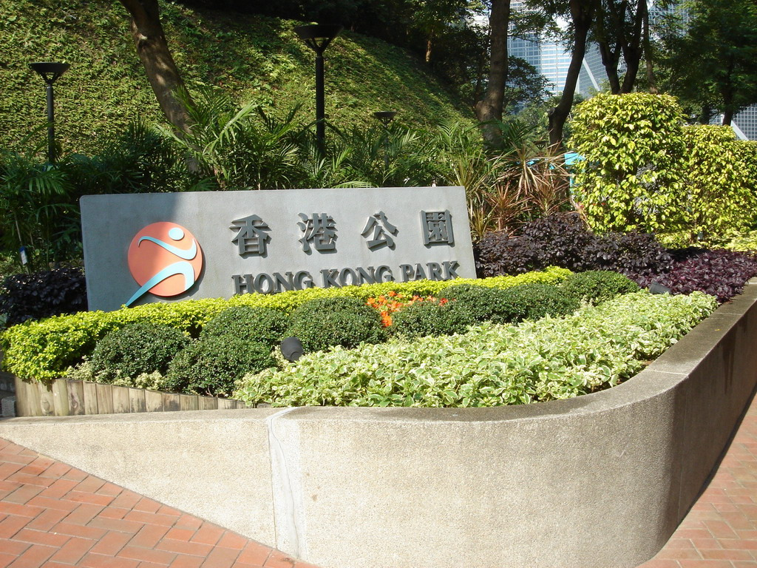
Notes:
Hong Kong Park

Slide 5
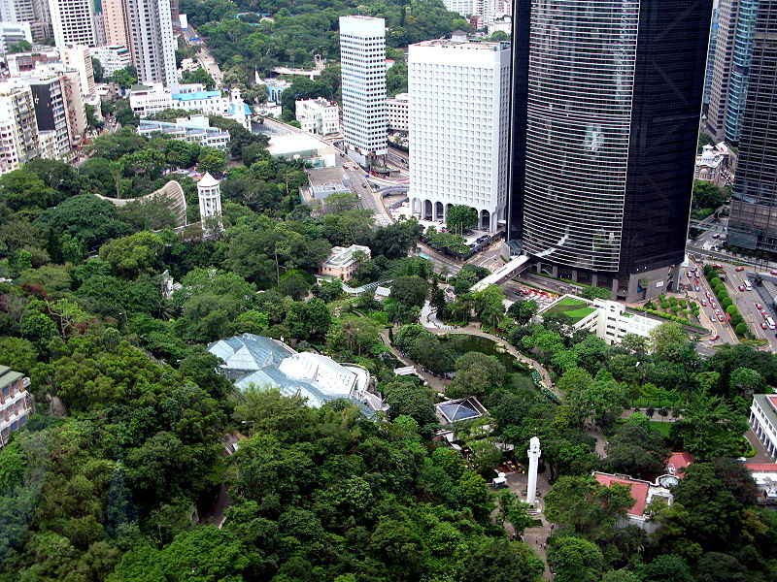
Notes:
Hong Kong Park

Slide 6
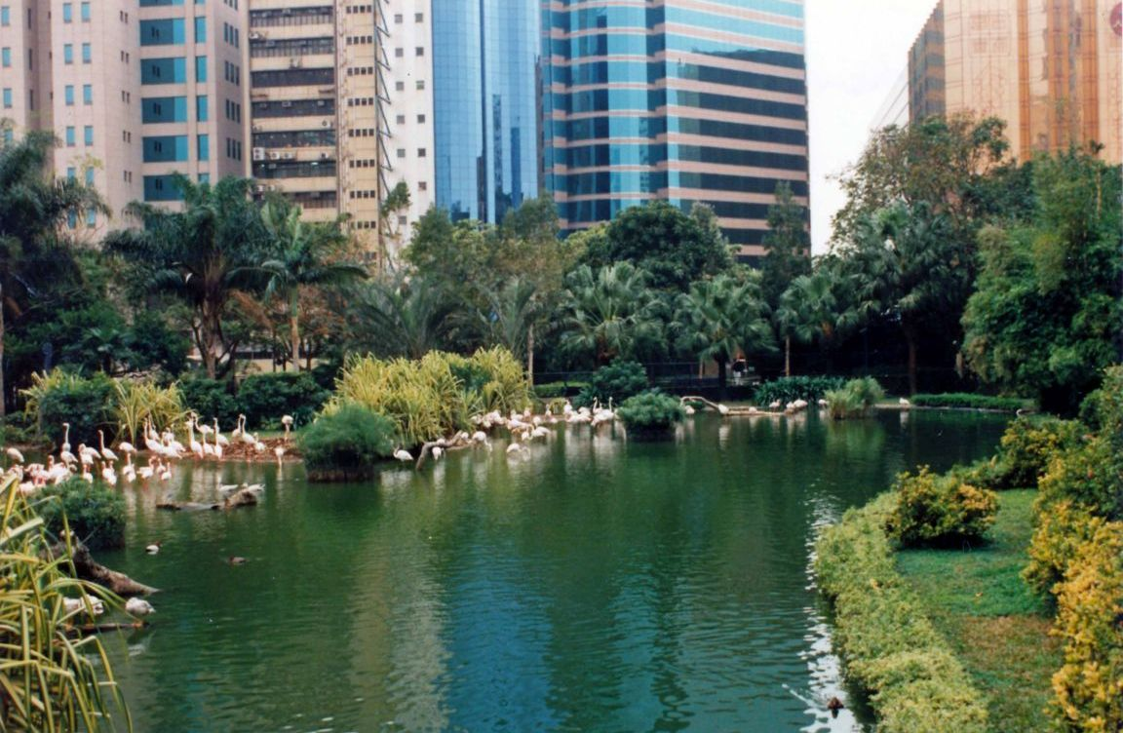
Notes:
Kowloon Park

Slide 7
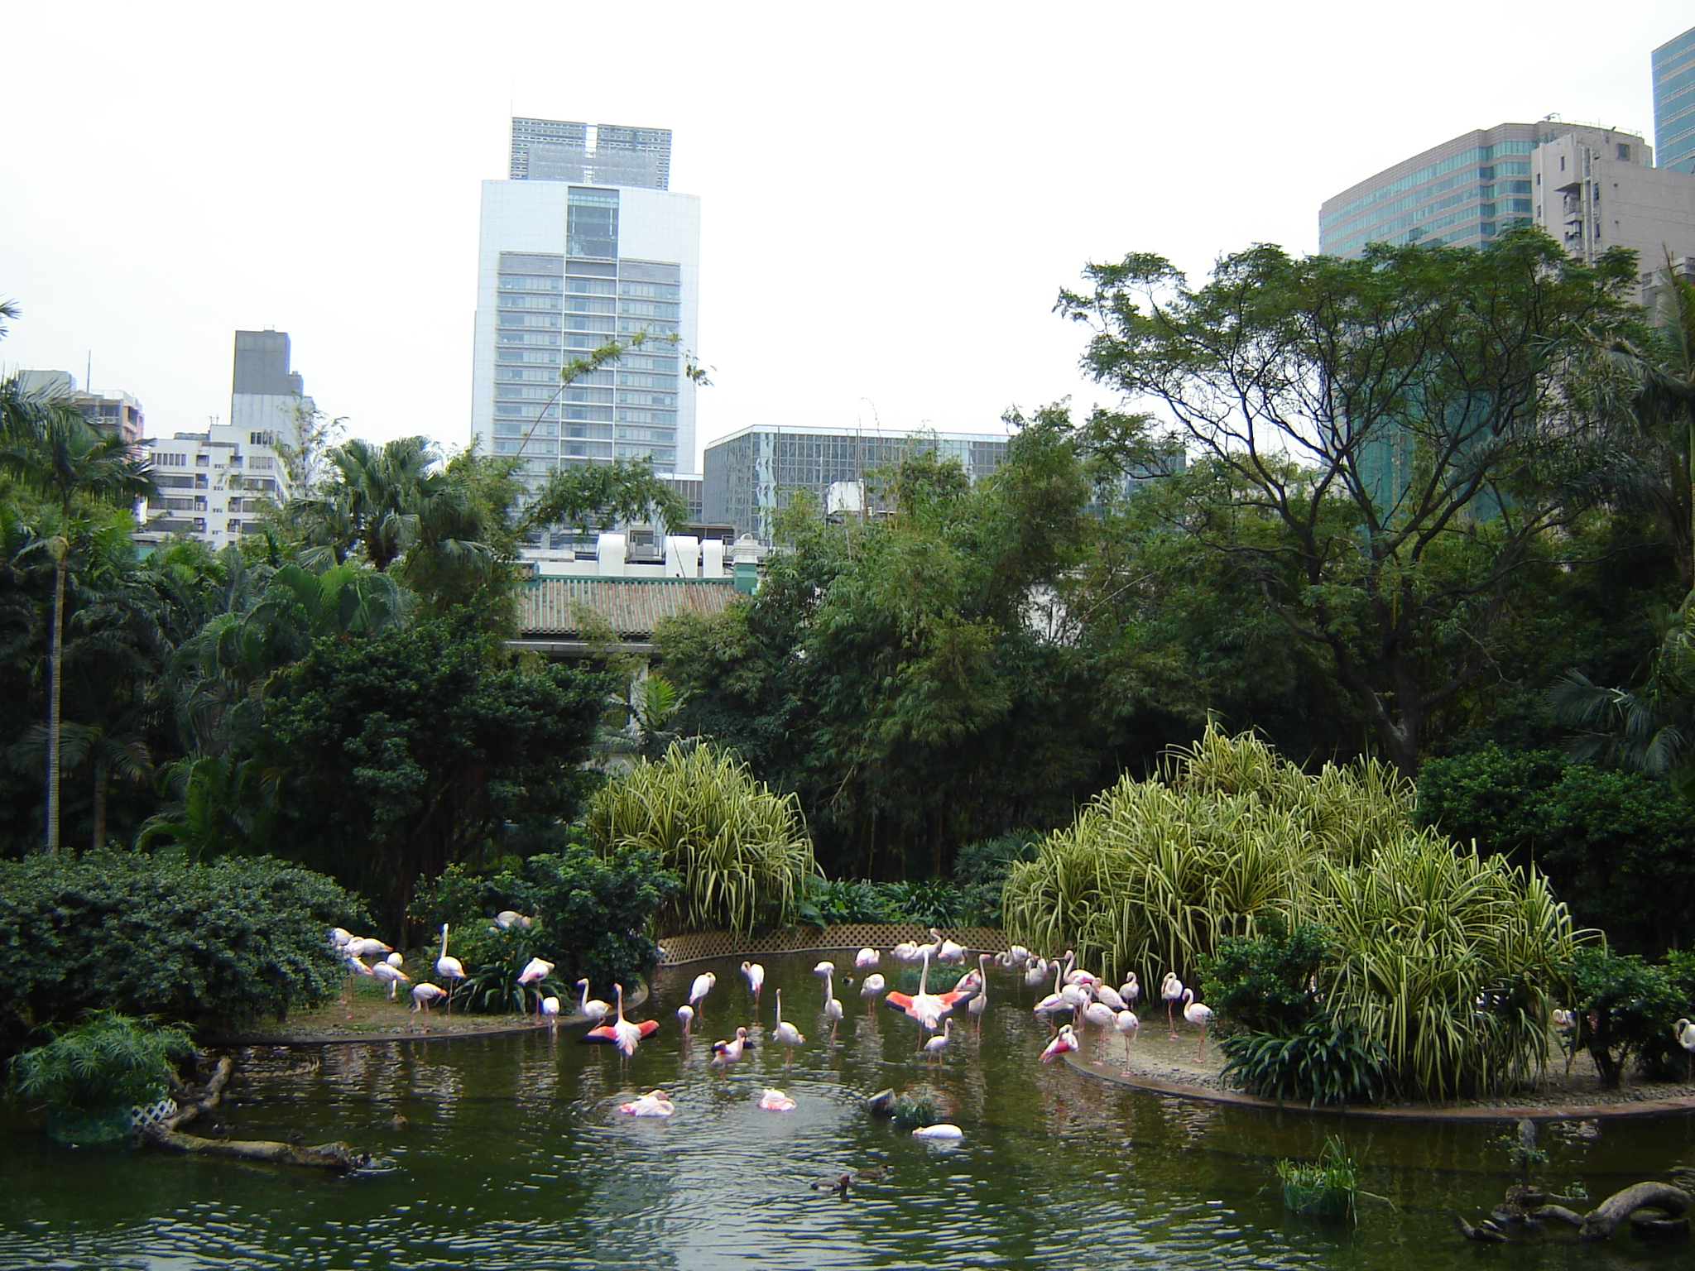
Notes:
Kowloon Park

Slide 8
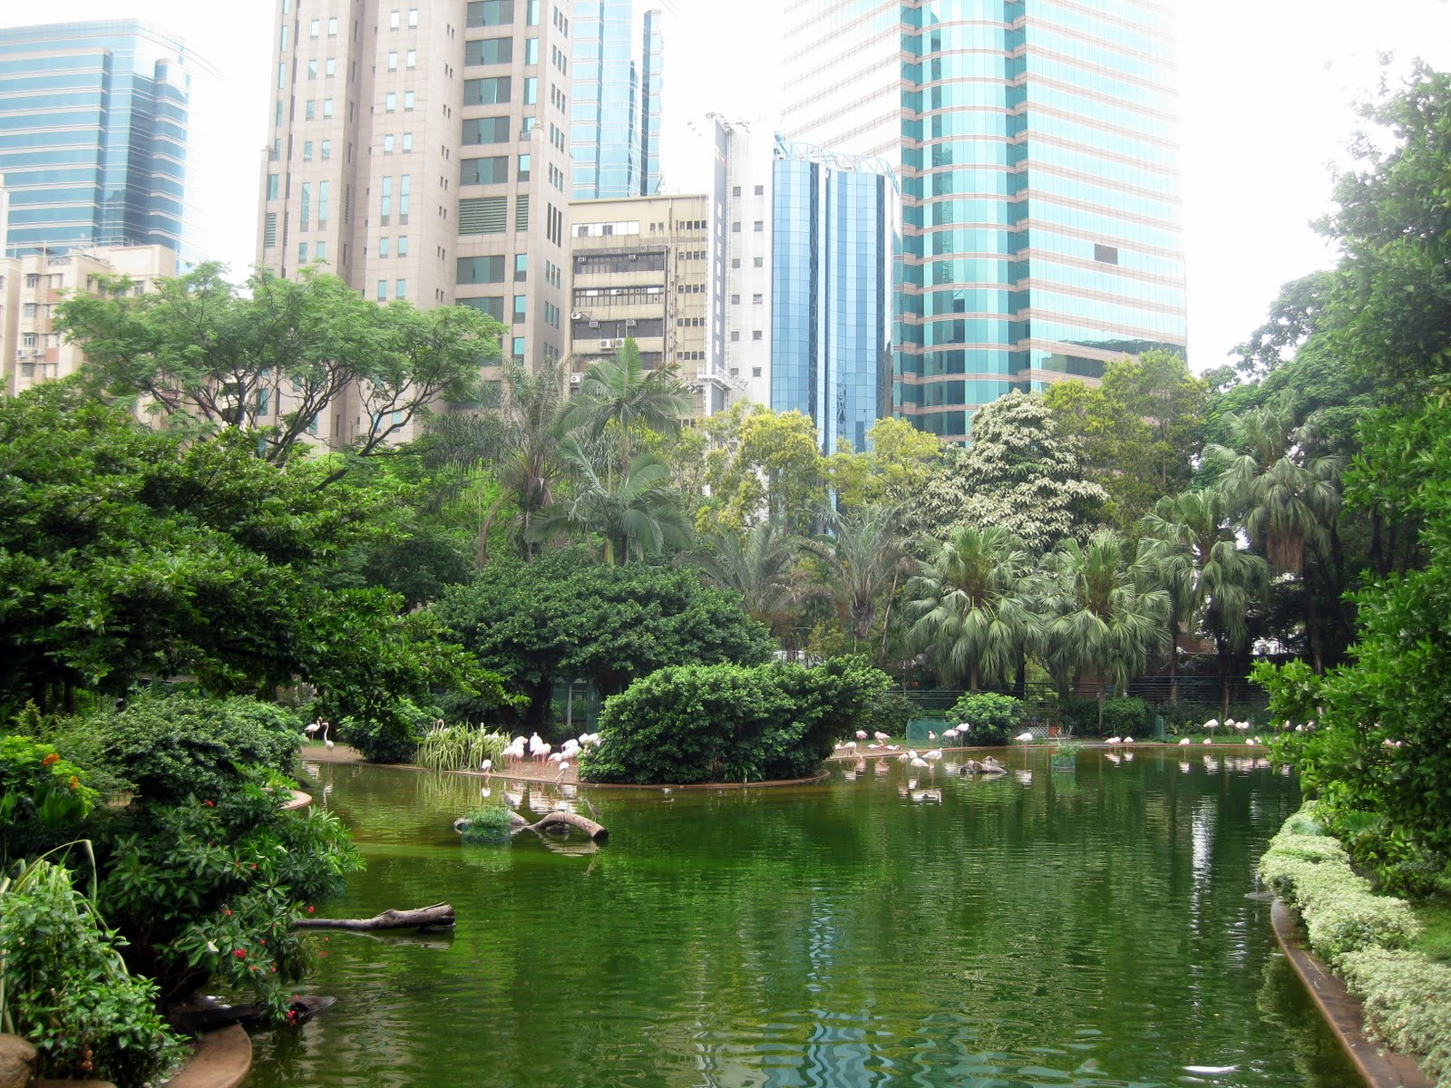
Notes:
Kowloon Park

Slide 9
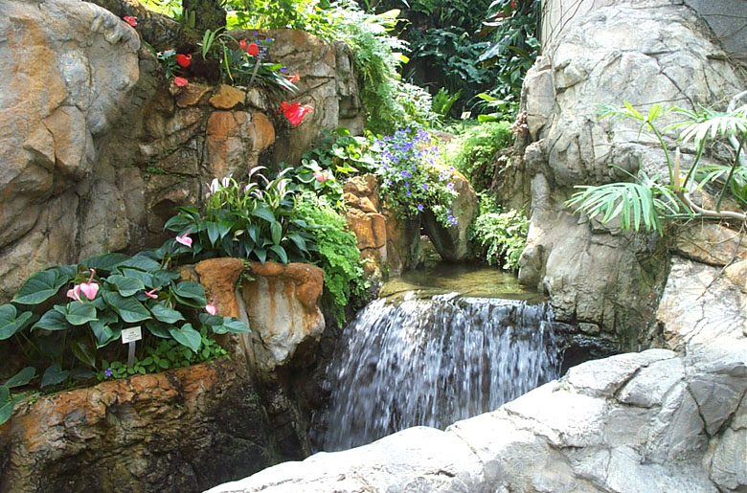
Notes:
Hong Kong Park

Slide 10
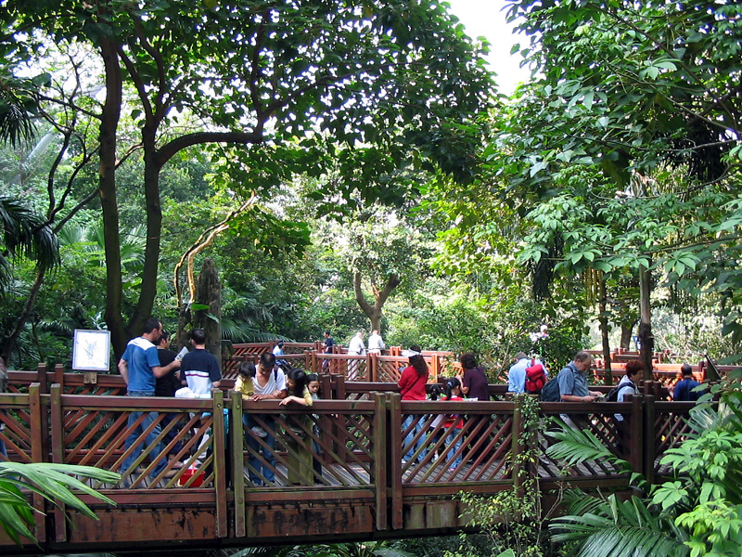
Notes:
Hong Kong Park

Slide 11
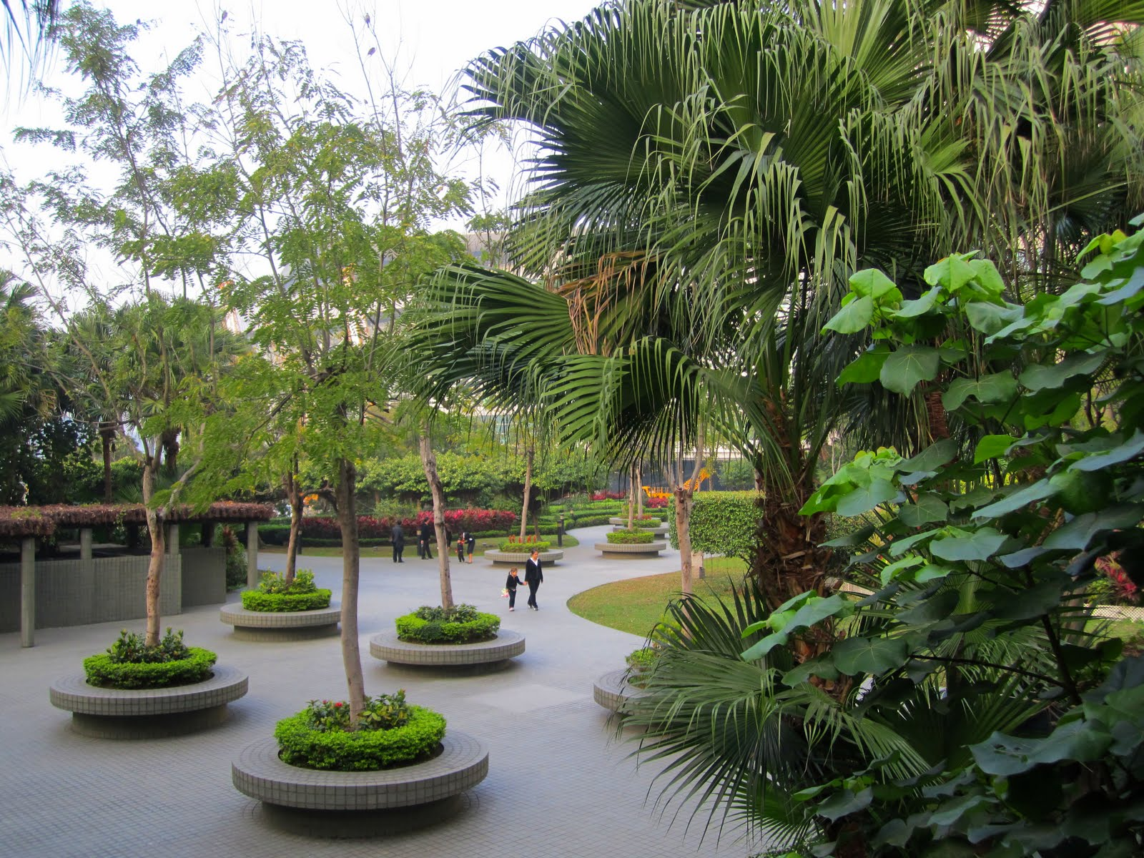

Slide 12
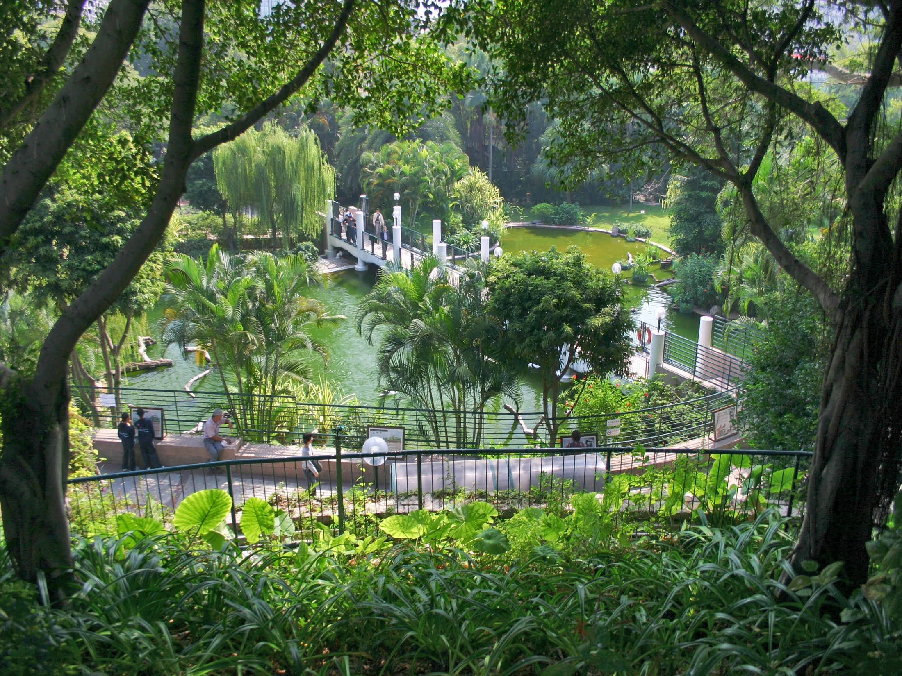
Notes:
Kowloon Park

Slide 13
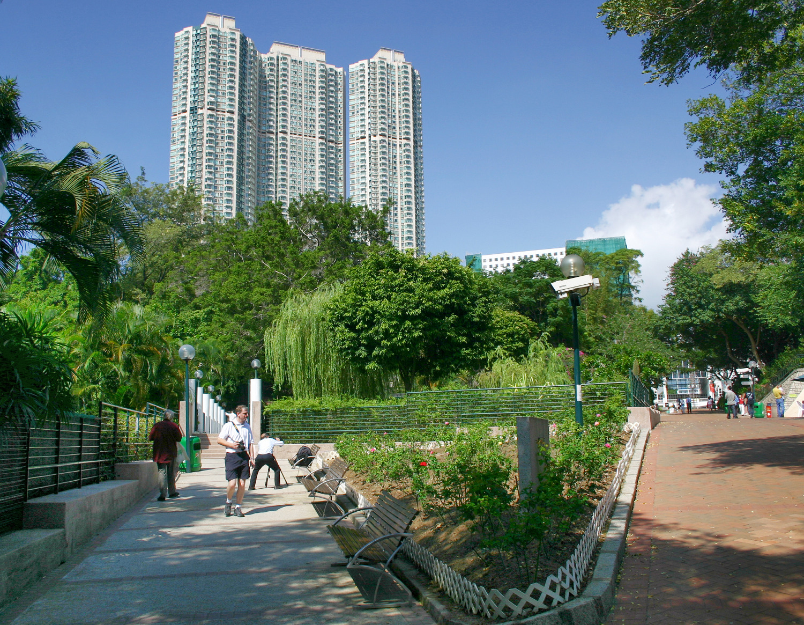
Notes:
Kowloon Park.-Hong Kong

Slide 14
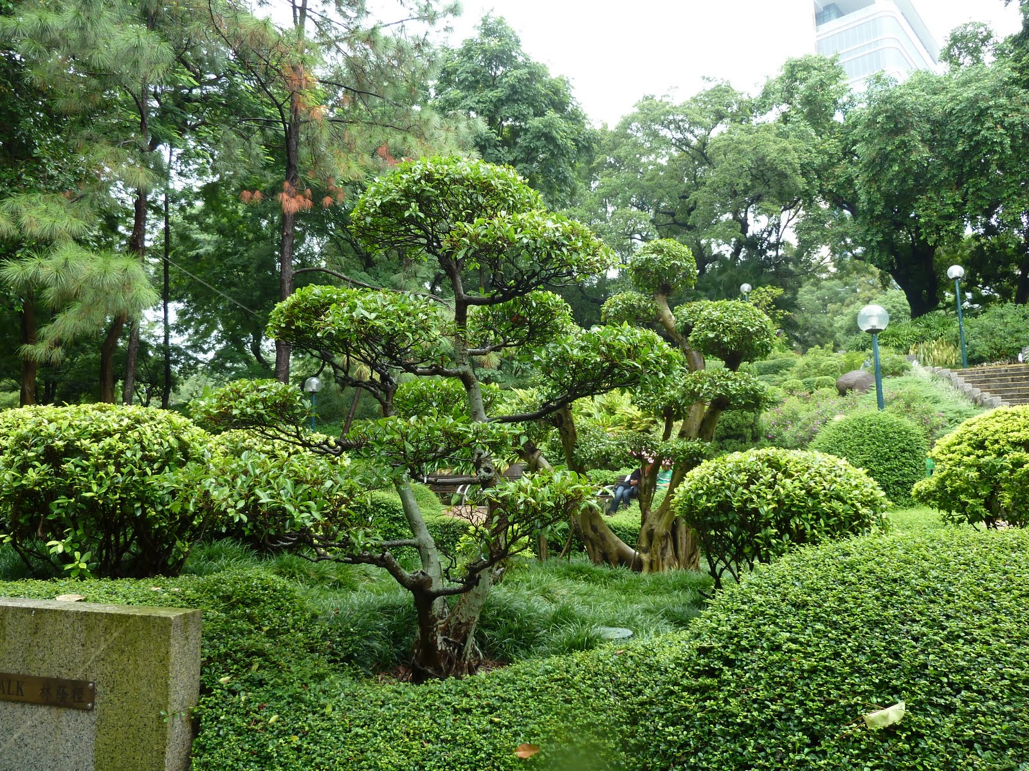
Notes:
Kowloon Park

Slide 15
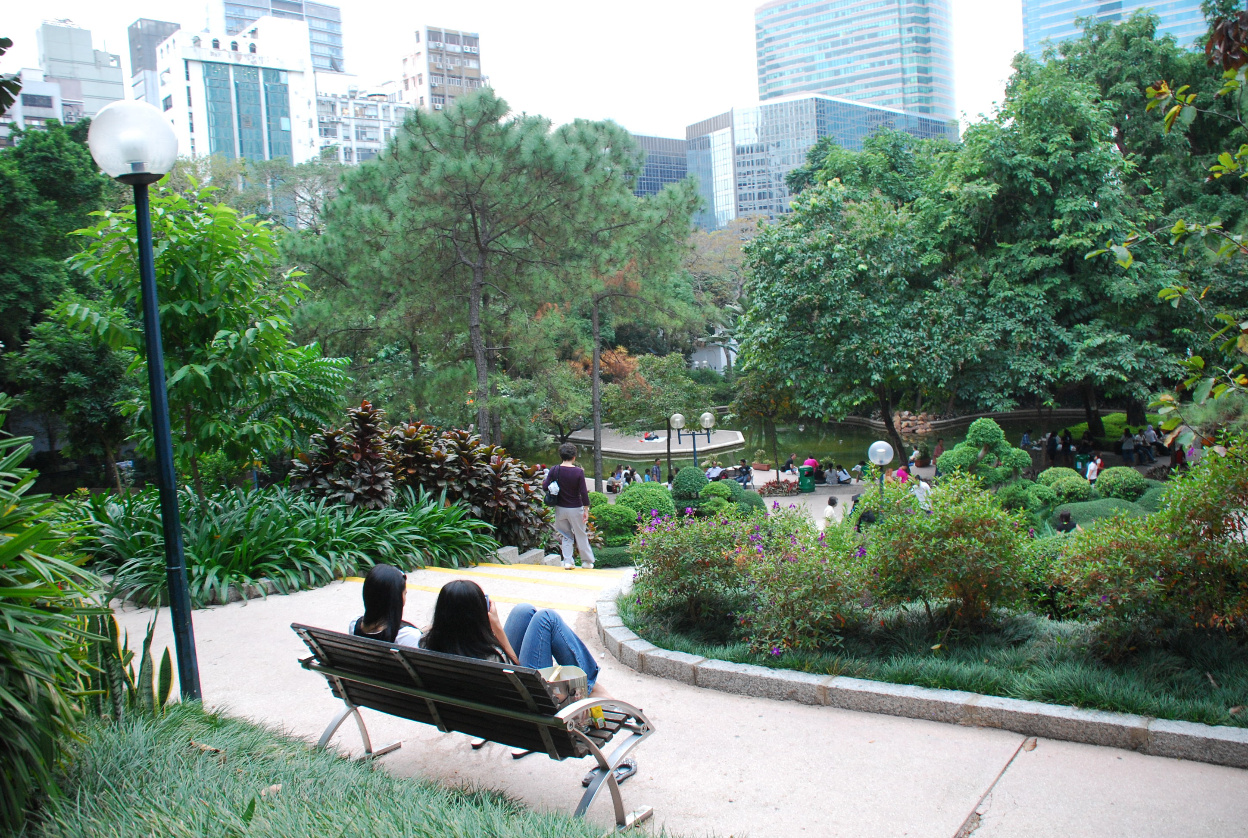
Notes:
Kowloon Park

Slide 16
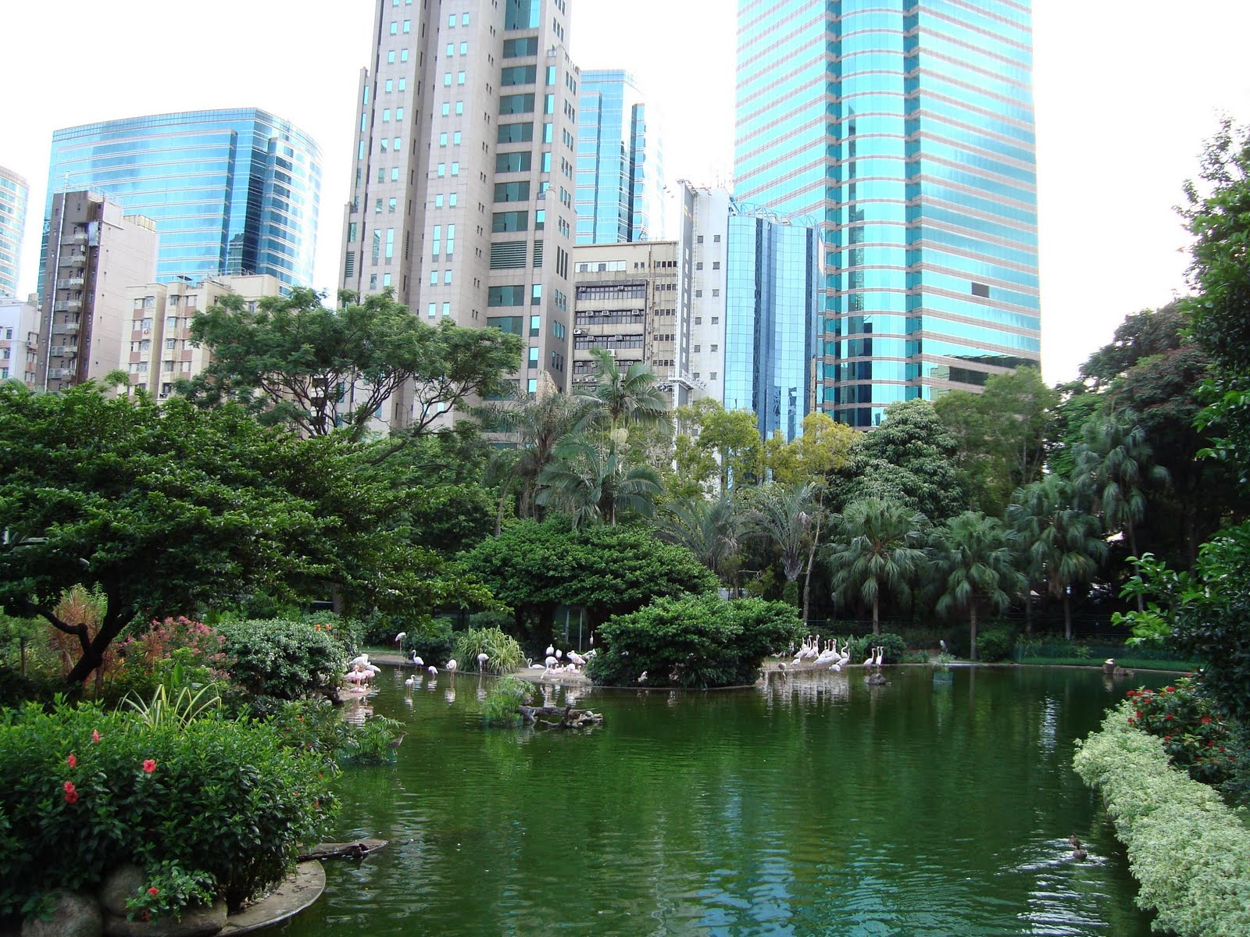
Notes:
Kowloon Park

Slide 17
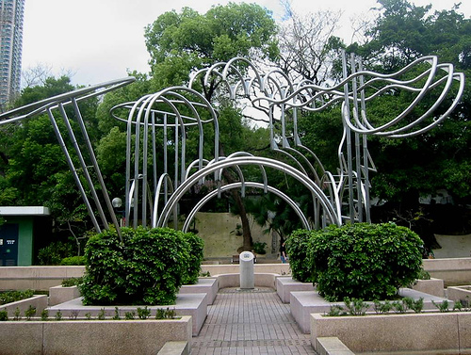
Notes:
Kowloon Park

Slide 18
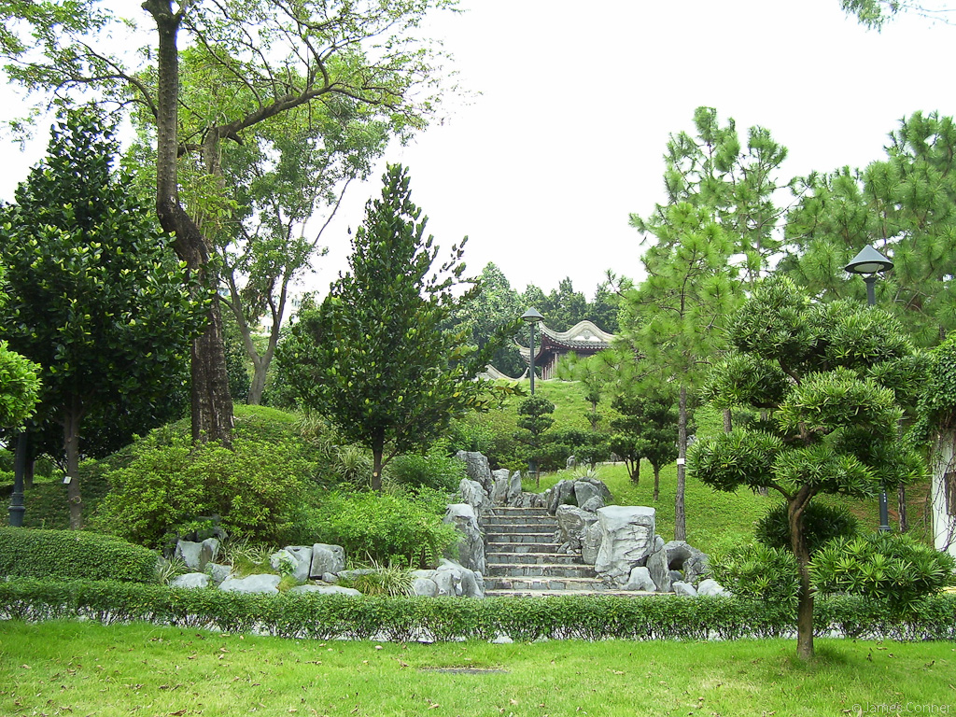
Notes:
Kowloon Park

Slide 19
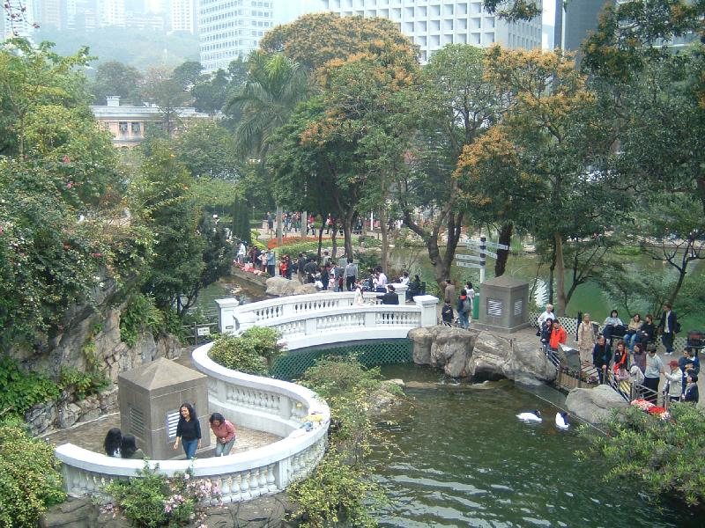
Notes:
Hong Kong Gardens

Slide 20
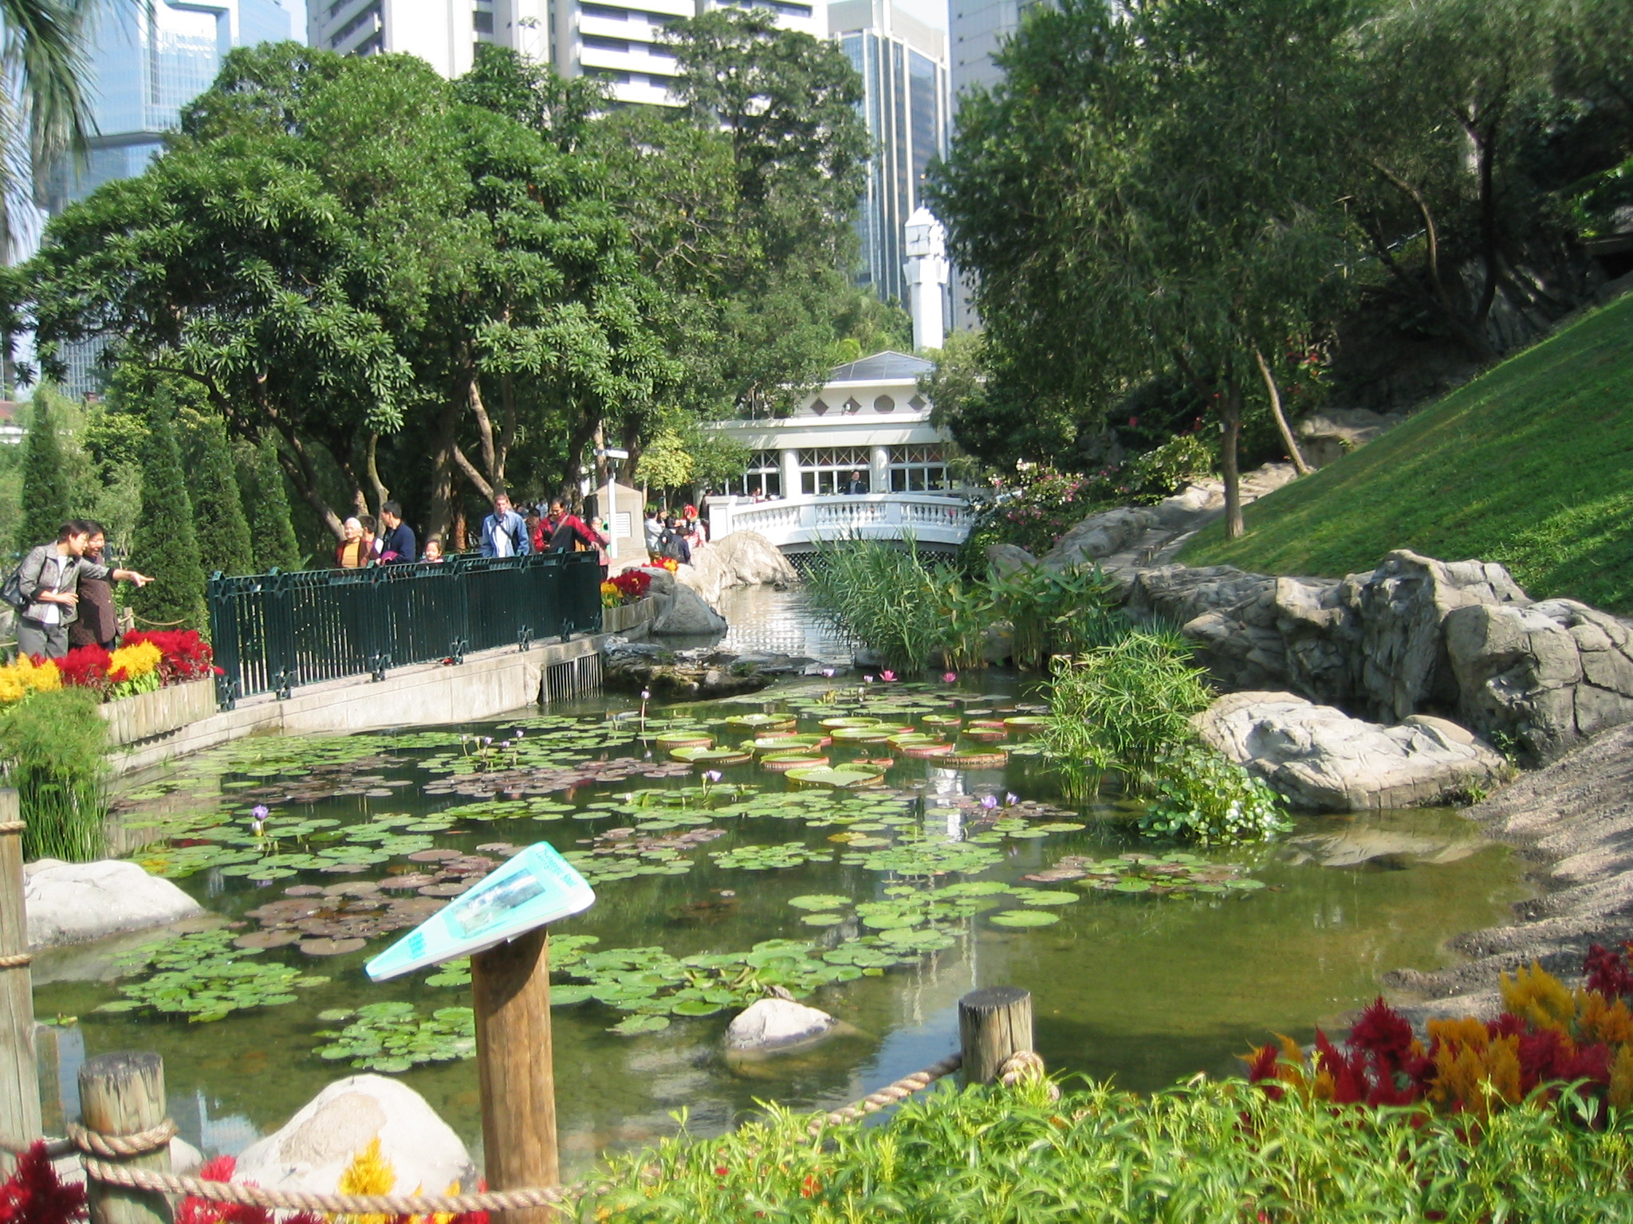
Notes:
Hong Kong Gardens

Slide 21
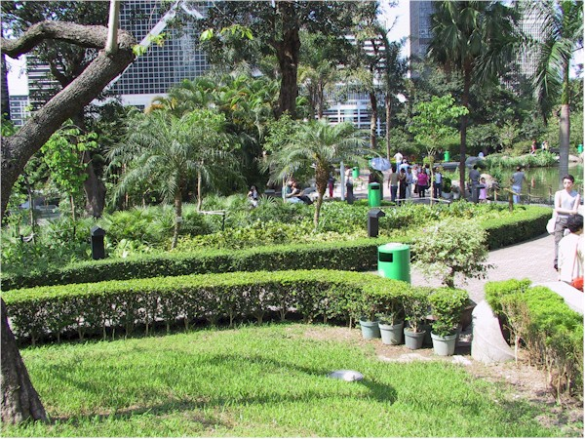
Notes:
Hong Kong Park

Slide 22
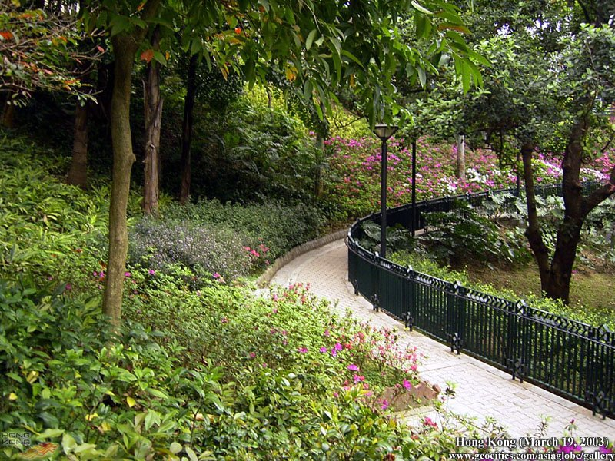
Notes:
Hong Kong Park

Slide 23
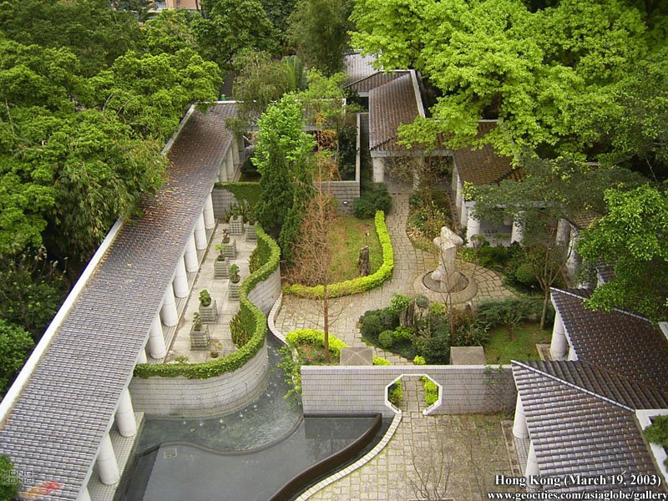
Notes:
Hong Kong Park

Slide 24
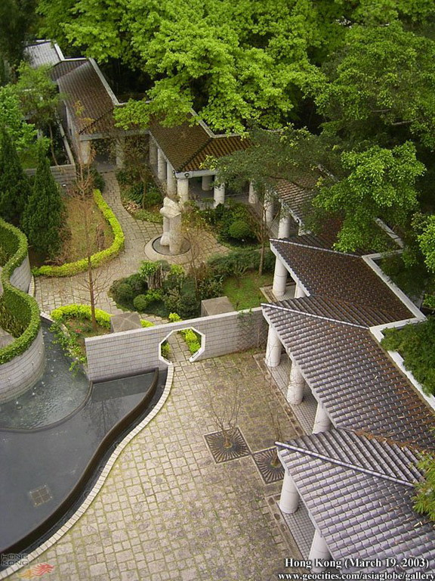
Notes:
Hong Kong Park

Slide 25
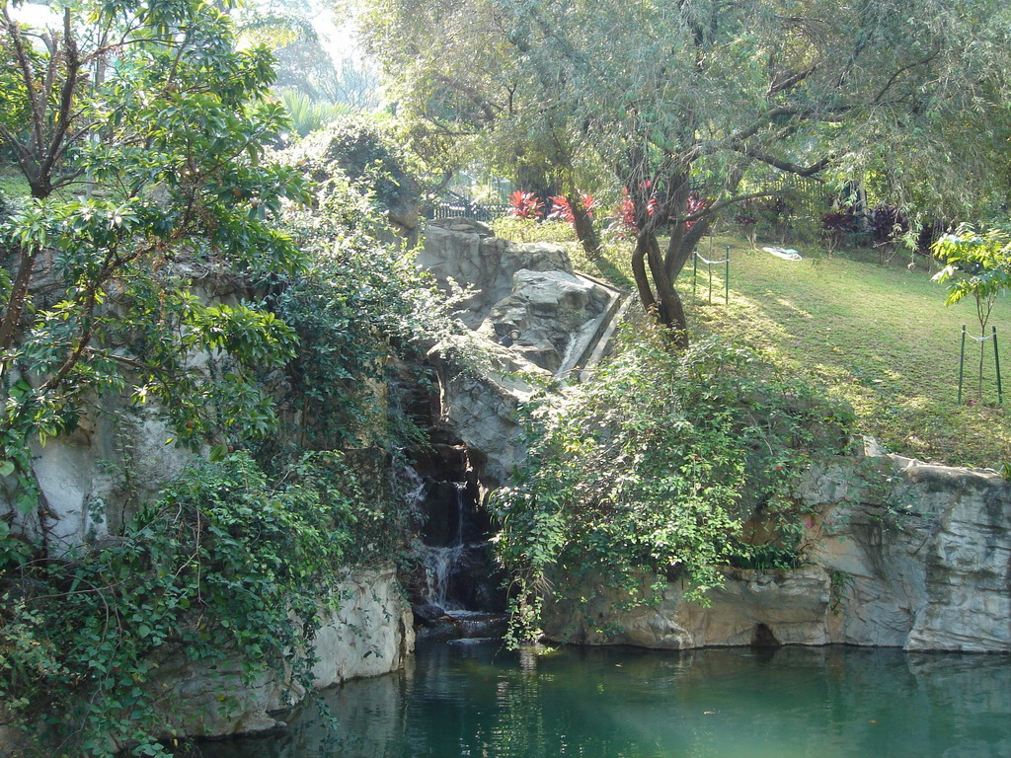
Notes:
Hong Kong Park

Slide 26
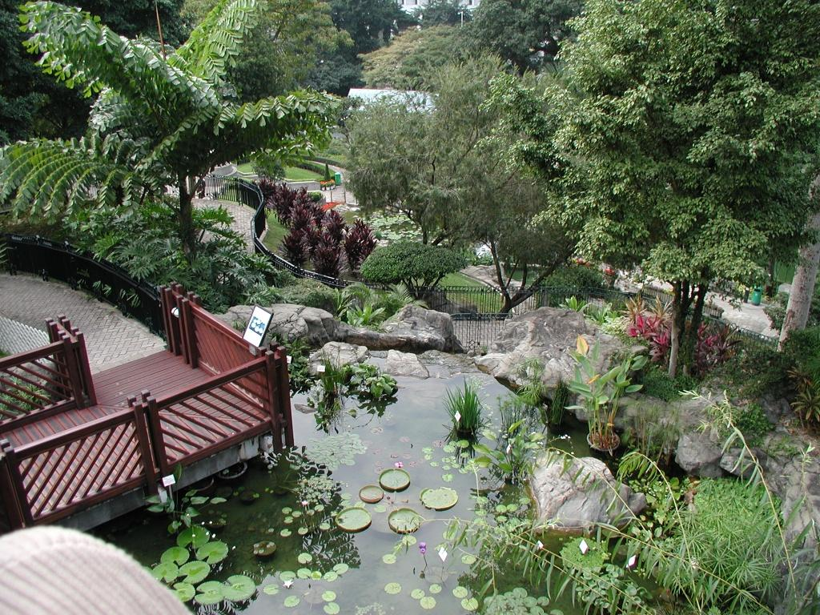
Notes:
Hong Kong Park

Slide 27
Bangkok.-King´s Park
King Rama IX Royal Park, Bangkok se inauguró en 1987 para conmemorar el 60 º cumpleaños del rey Rama IX.
El parque, que se extiende sobre un terreno de 200 acres es el oasis de serenidad y paz hechos por los árboles, arbustos y flores.
King Rama IX Royal Park, Bangkok es considerado como uno de los jardines botánicos más amplios en la ciudad que ofrece a los visitantes con un largo sendero los edificios que muestran la vida y obra del rey Rama IX.

Slide 28
El Jardín Botánico en el parque es uno de los lugares más agradables para tumbarse y relajarse.
El lago artificial es el lugar ideal para disfrutar de una variedad de deportes acuáticos, actividades y eventos culturales.
El jardín del agua que es el hogar de una diversidad de especies de peces y aves acuáticas.
El medio ambiente exuberante del lugar sólo añade mas a su encanto natural.
El Jardín y La Rommaniya Rasdara Sana son otros aspectos destacados del Rey Rama IX Royal Park, de Bangkok.

Slide 29
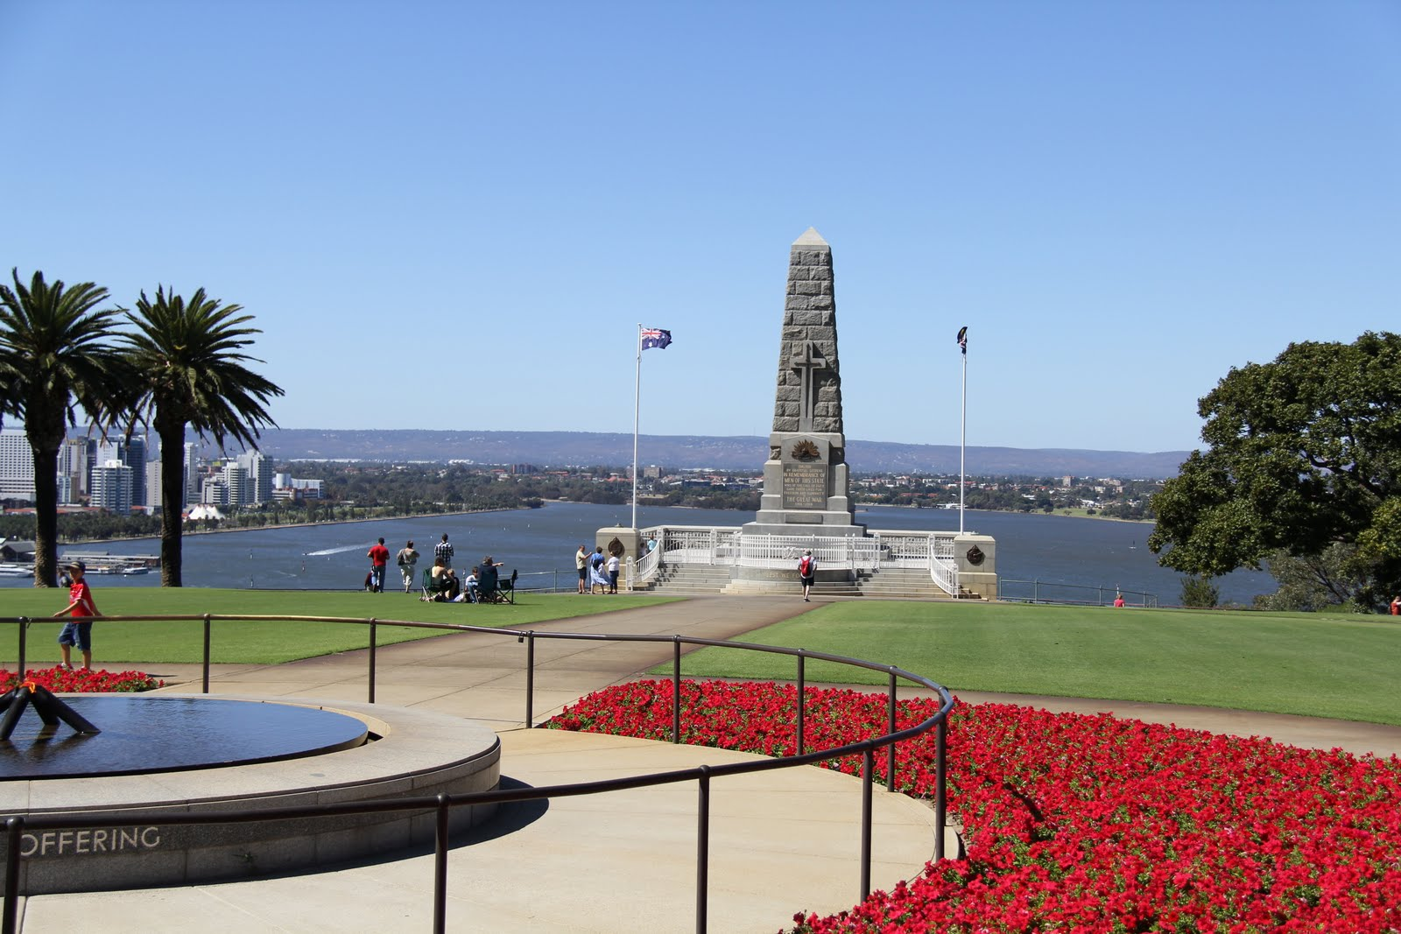
Notes:
Kking´s Park

Slide 30
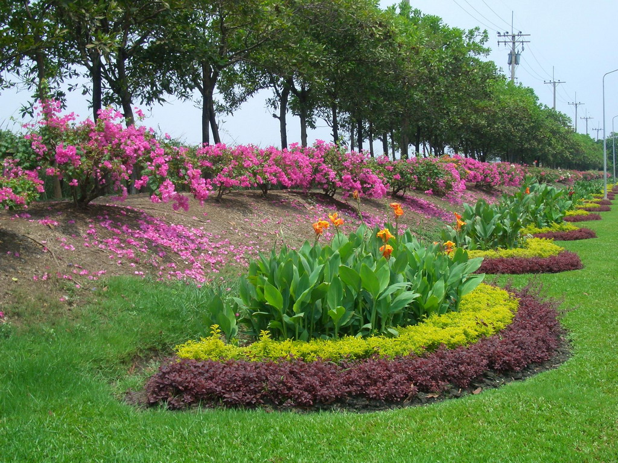
Notes:
Bangkok.-King´s Park

Slide 31
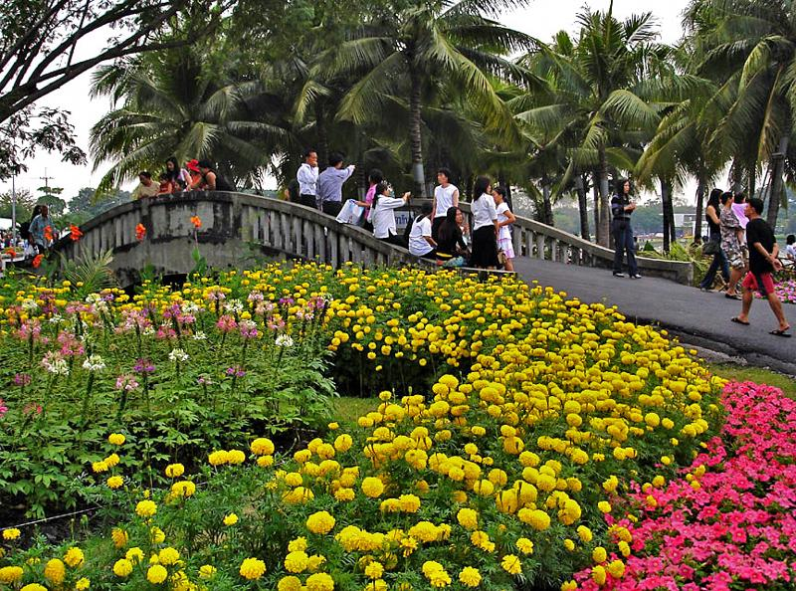
Notes:
Bangkok King´s Park

Slide 32
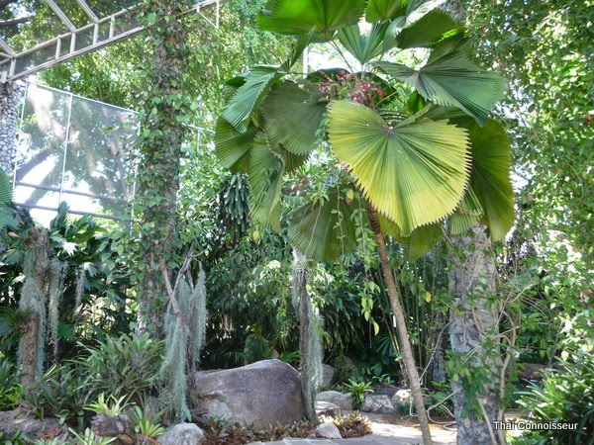
Notes:
King Rama IX Royal Park

Slide 33
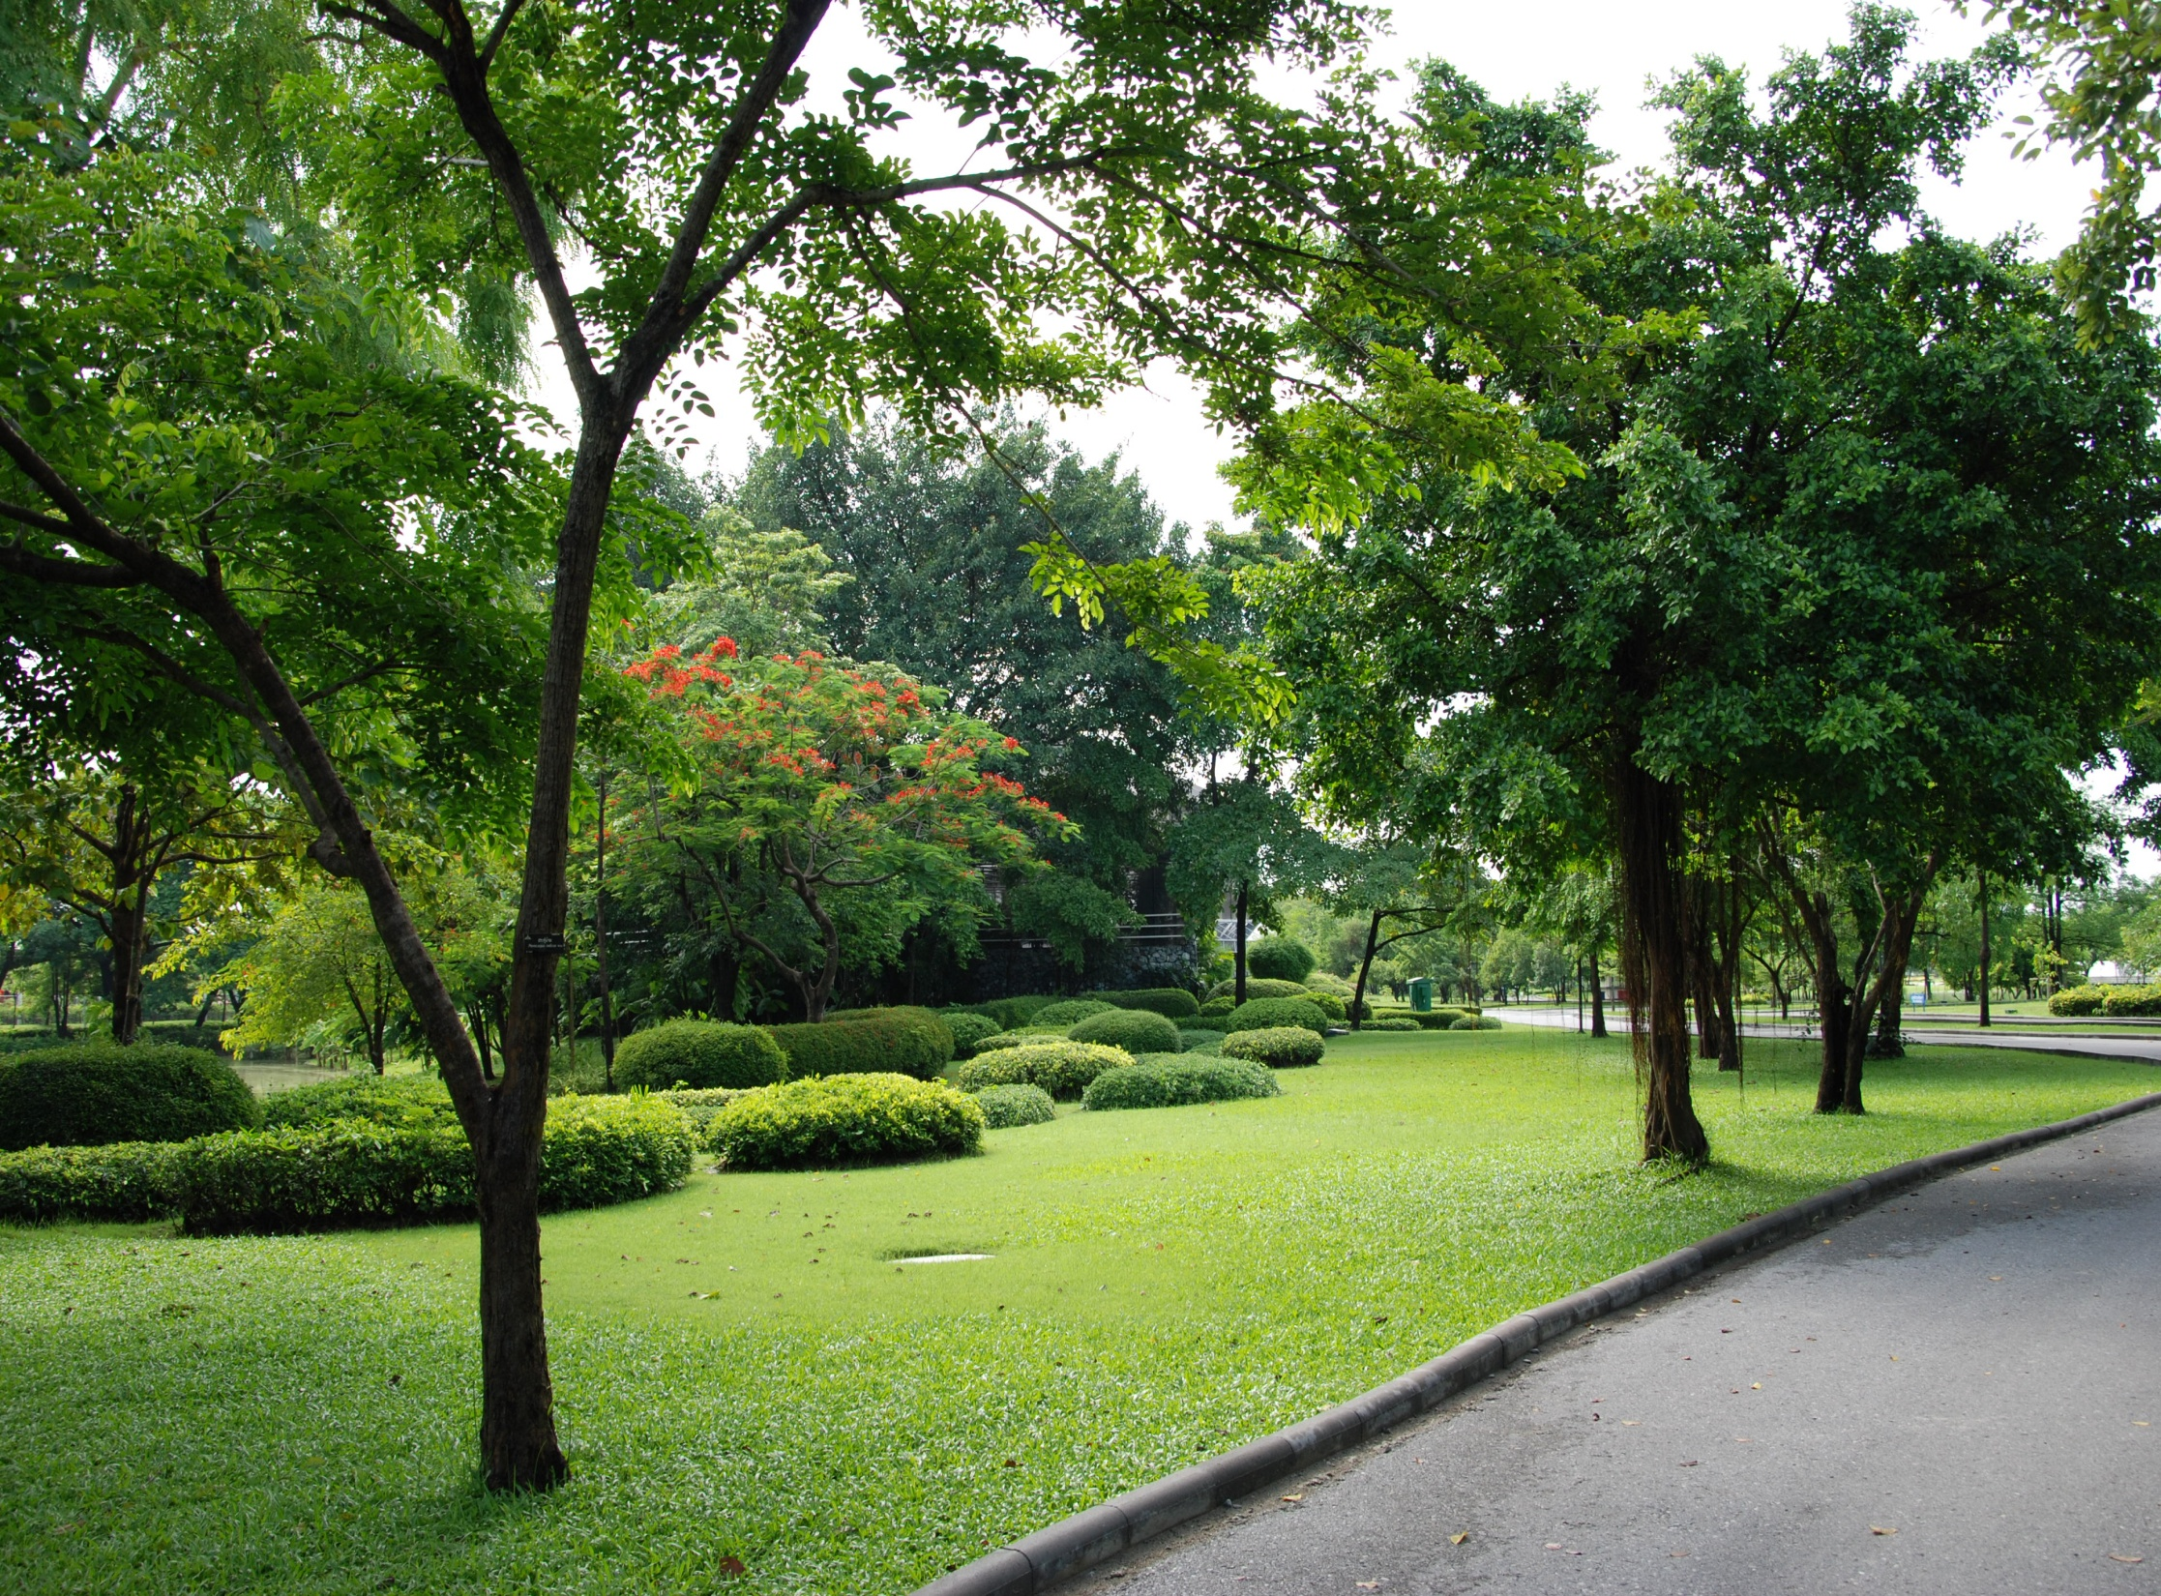
Notes:
King´s Park

Slide 34
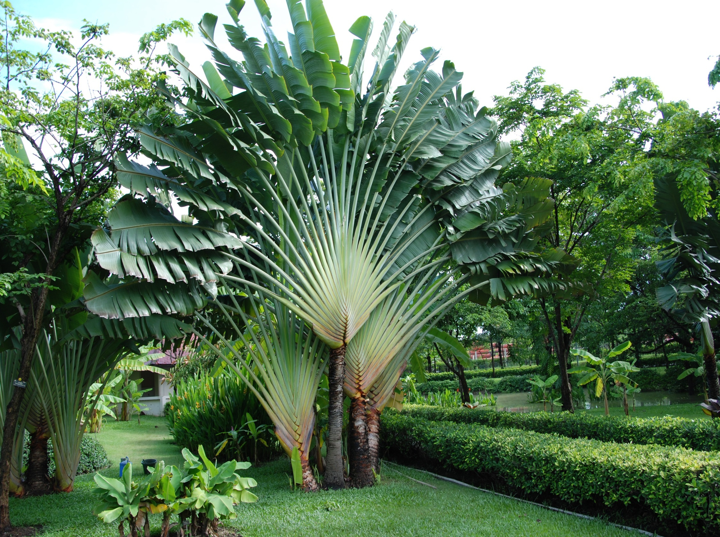
Notes:
King´s Park

Slide 35
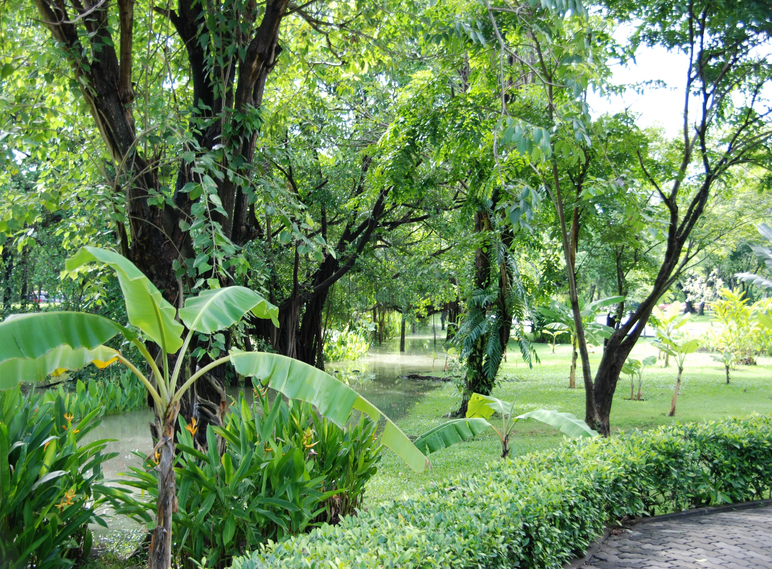
Notes:
King´s Park

Slide 36
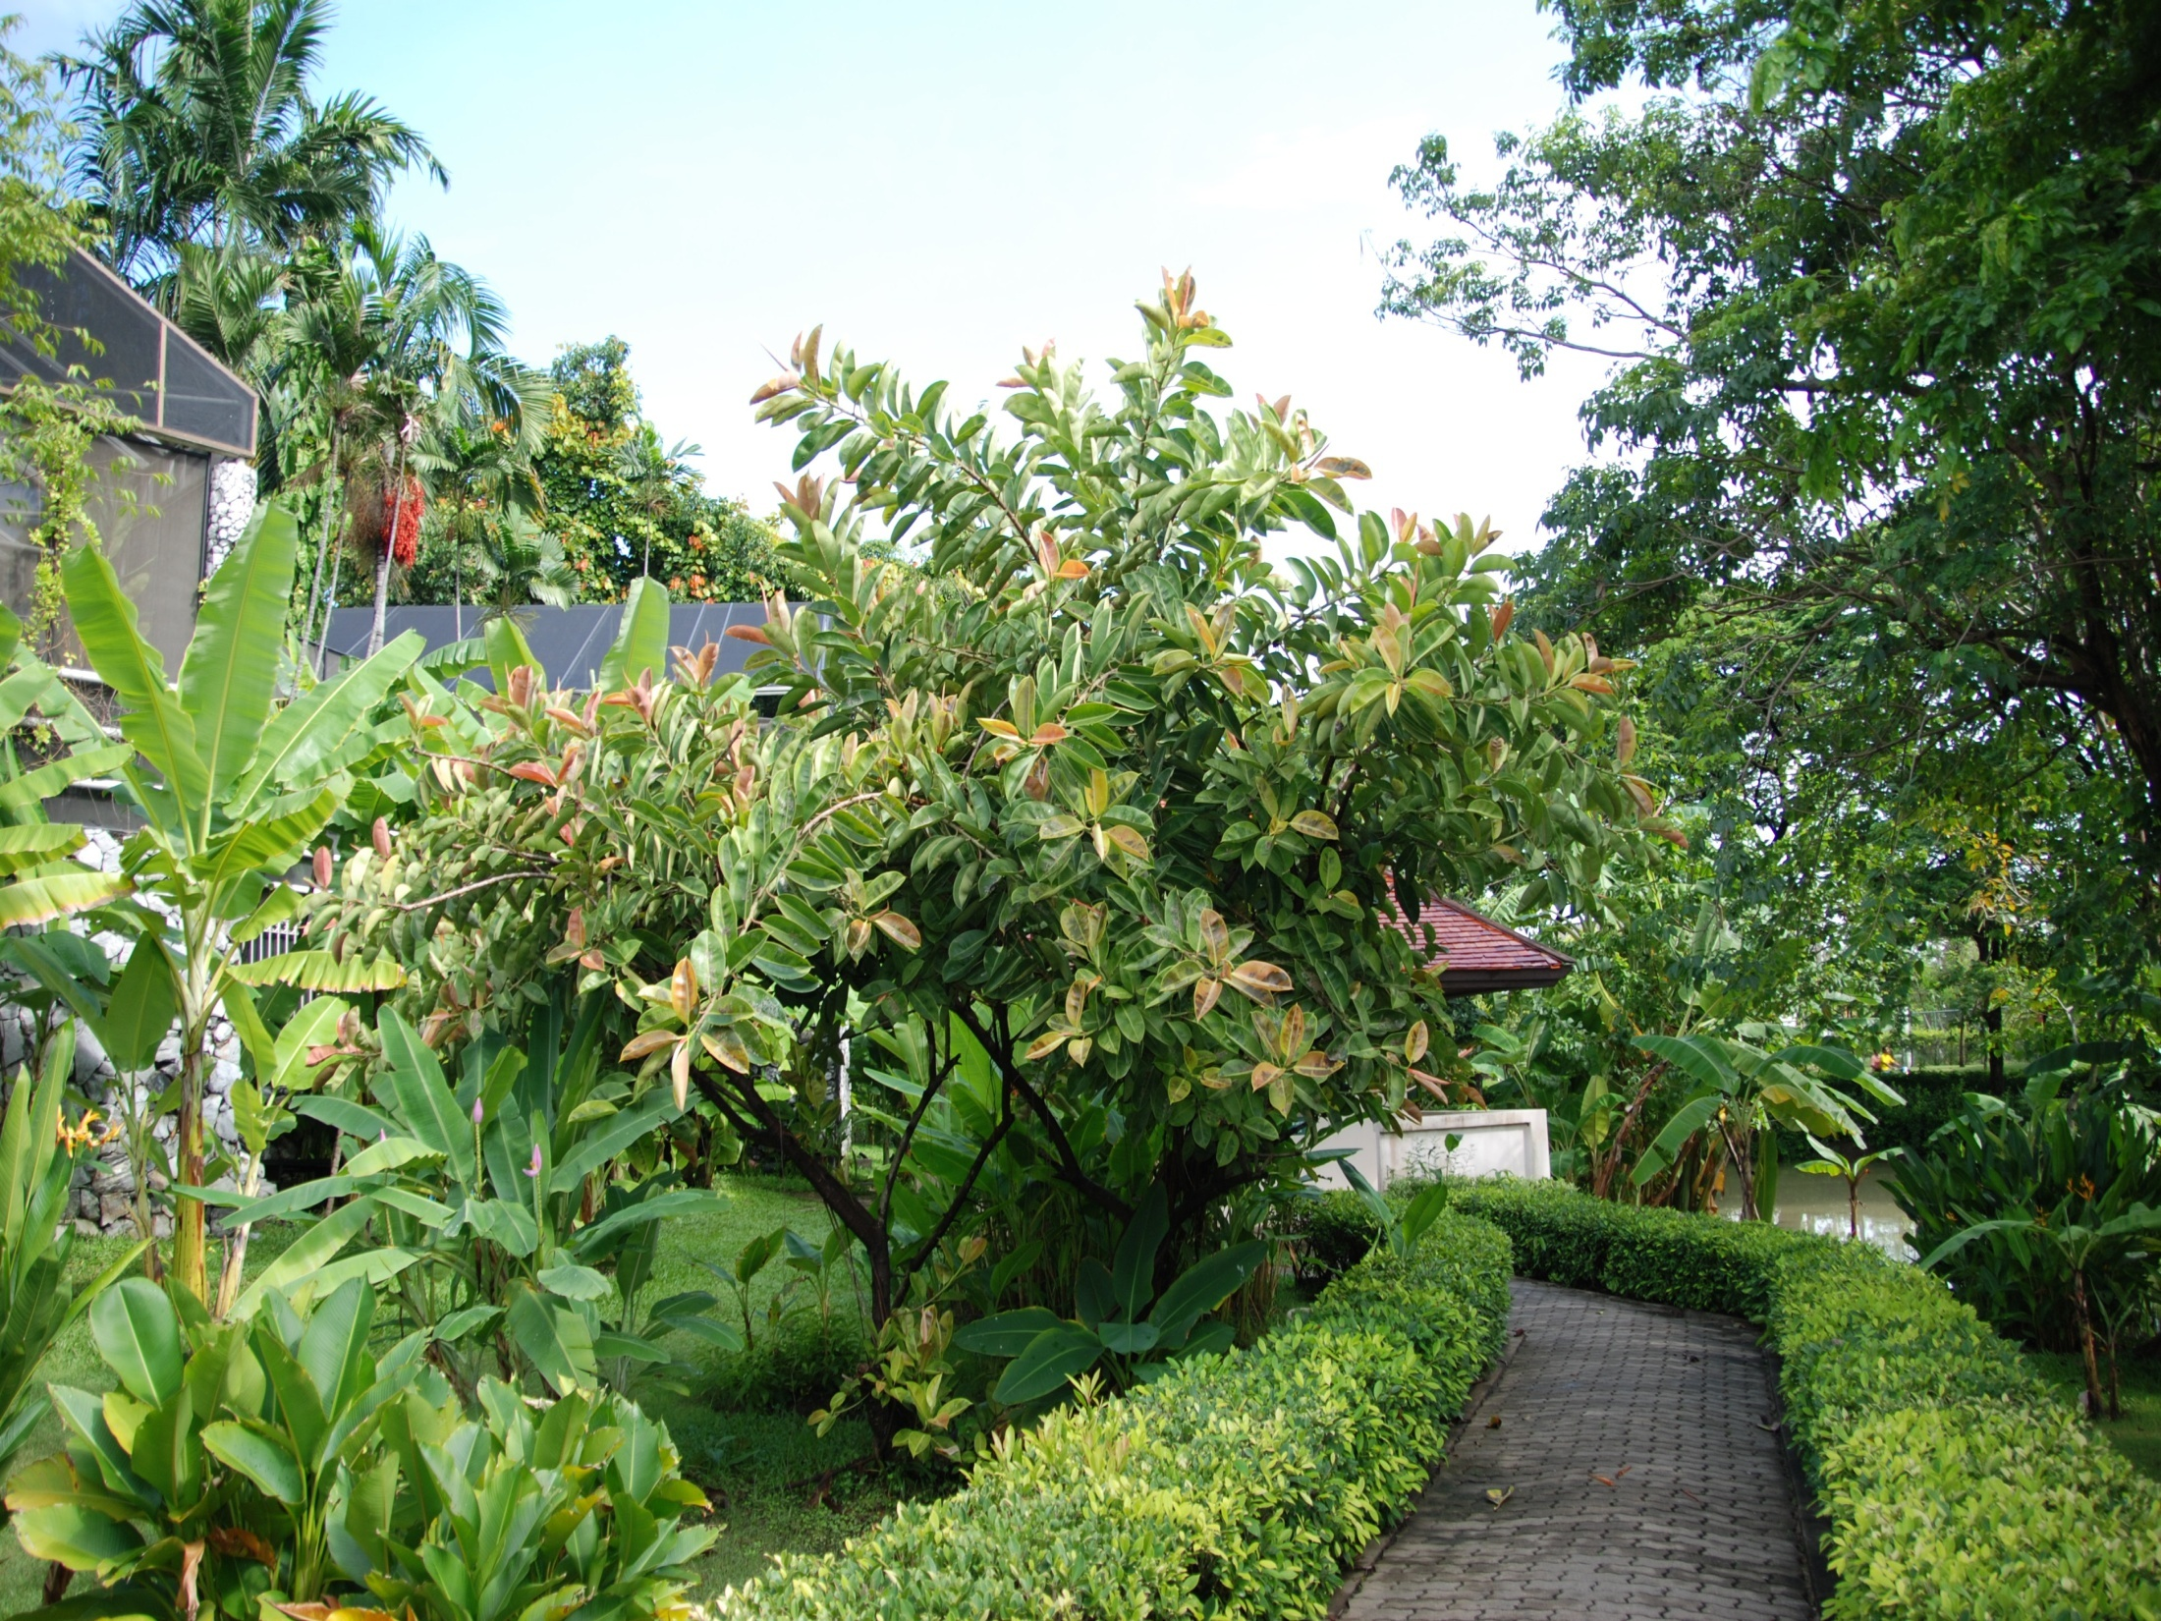
Notes:
King´s Park

Slide 37
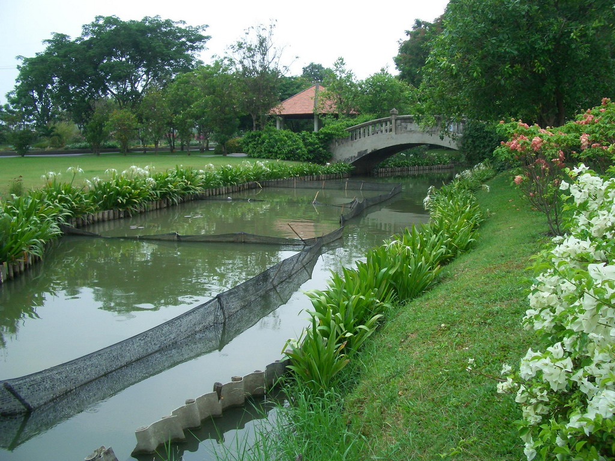
Notes:
Bangkok King´s Park

Slide 38
Tsuruma Park
Tsuruma Park se encuentra en Showa-ku, Nagoya ,en el centro de Japón .
La historia del parque se remonta al año 1909.
Cuenta con una gran fuente de agua y un gazebo para las bandas de música de principios del siglo XX, construido en el elegante estilo europeo, en ese momento.
Ubicado dentro del parque esta la Biblioteca Central de Tsuruma .
El parque cuenta con un Centro de Greenification que está a cargo de la Ciudad de Nagoya Greenery Asociación.

Slide 39
El parque cuenta con Yoshino cerezo japonés andromedas, zelkovas japonesas, membrillo en flor, Tulipán, Camelia, spirea Thunbergia, colza, Common boca de dragón, y el crisantemo del pantano.
Tsuruma Park es muy popular durante el Sakura estación de la flor del cerezo en la primavera de visualización, así como para las excursiones y eventos como la Caminata de Nagoya .

Slide 40
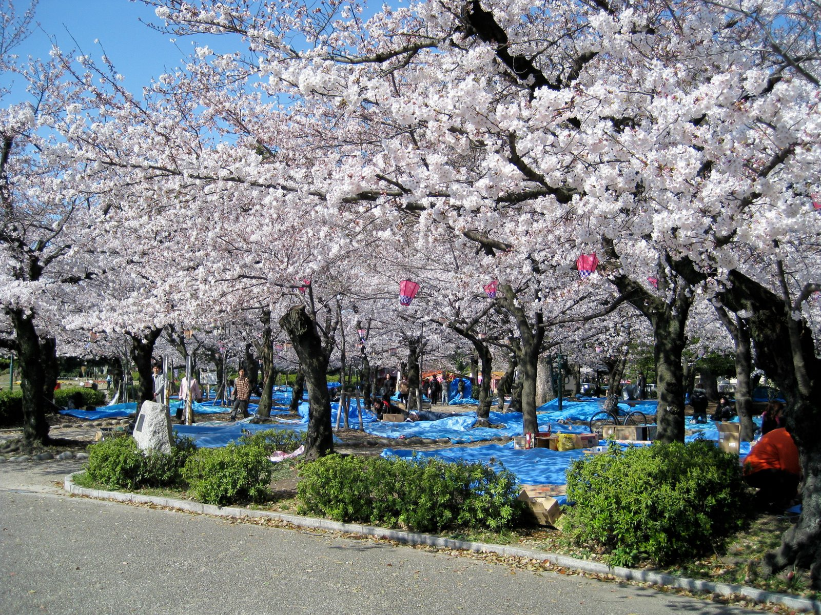
Notes:
Sakura en Tsuruma Park

Slide 41
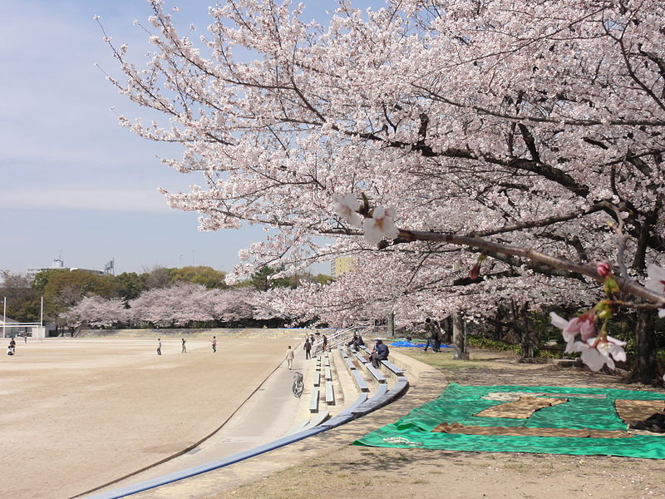
Notes:
Sakura in Tsuruma Park

Slide 42
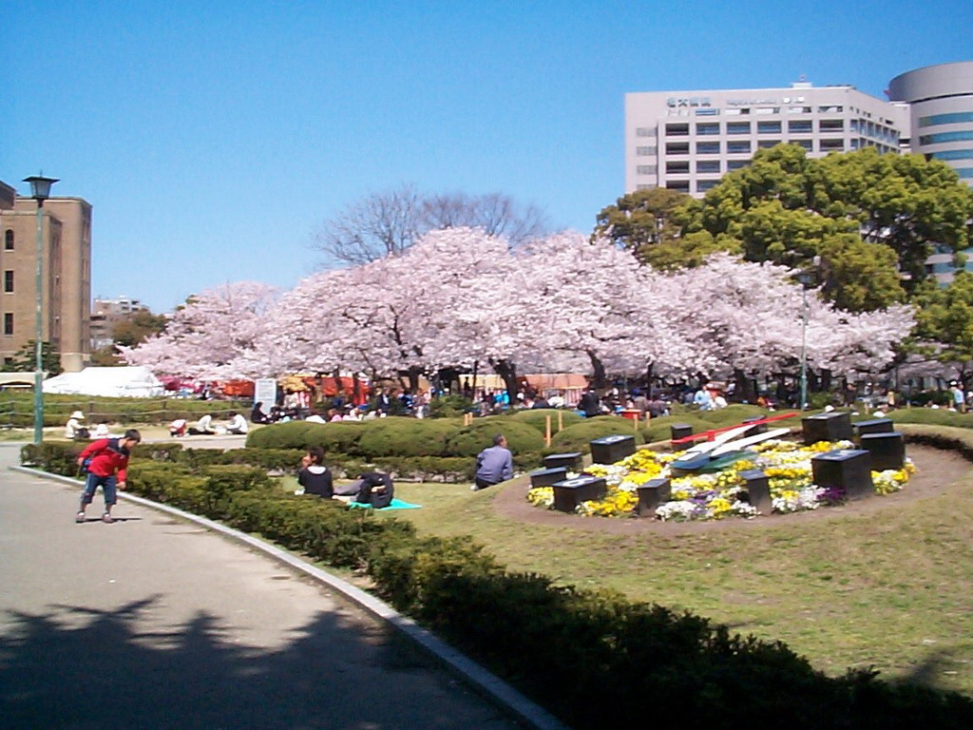
Notes:
Tsurumai Park.-Nagoya

Slide 43
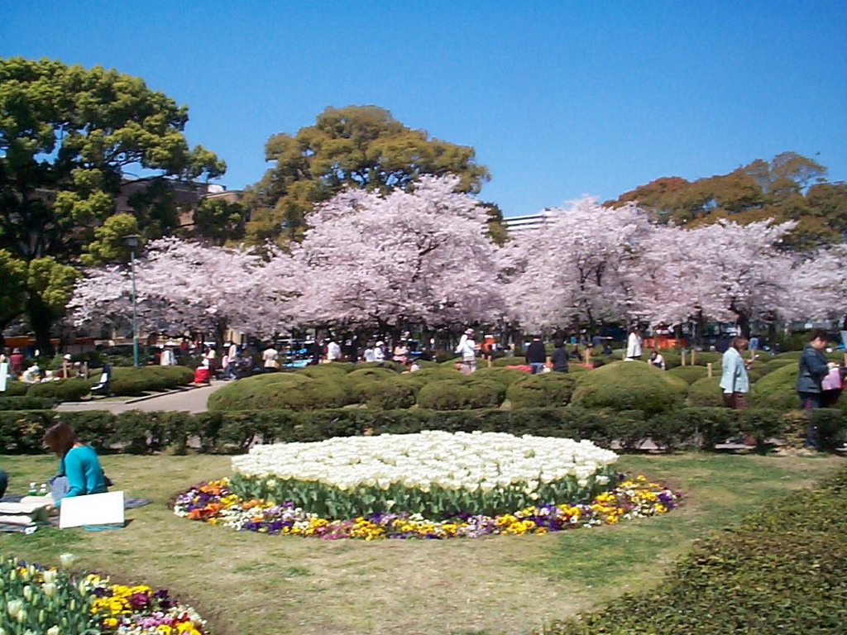
Notes:
Tsurumai Park.-Nagoya

Slide 44
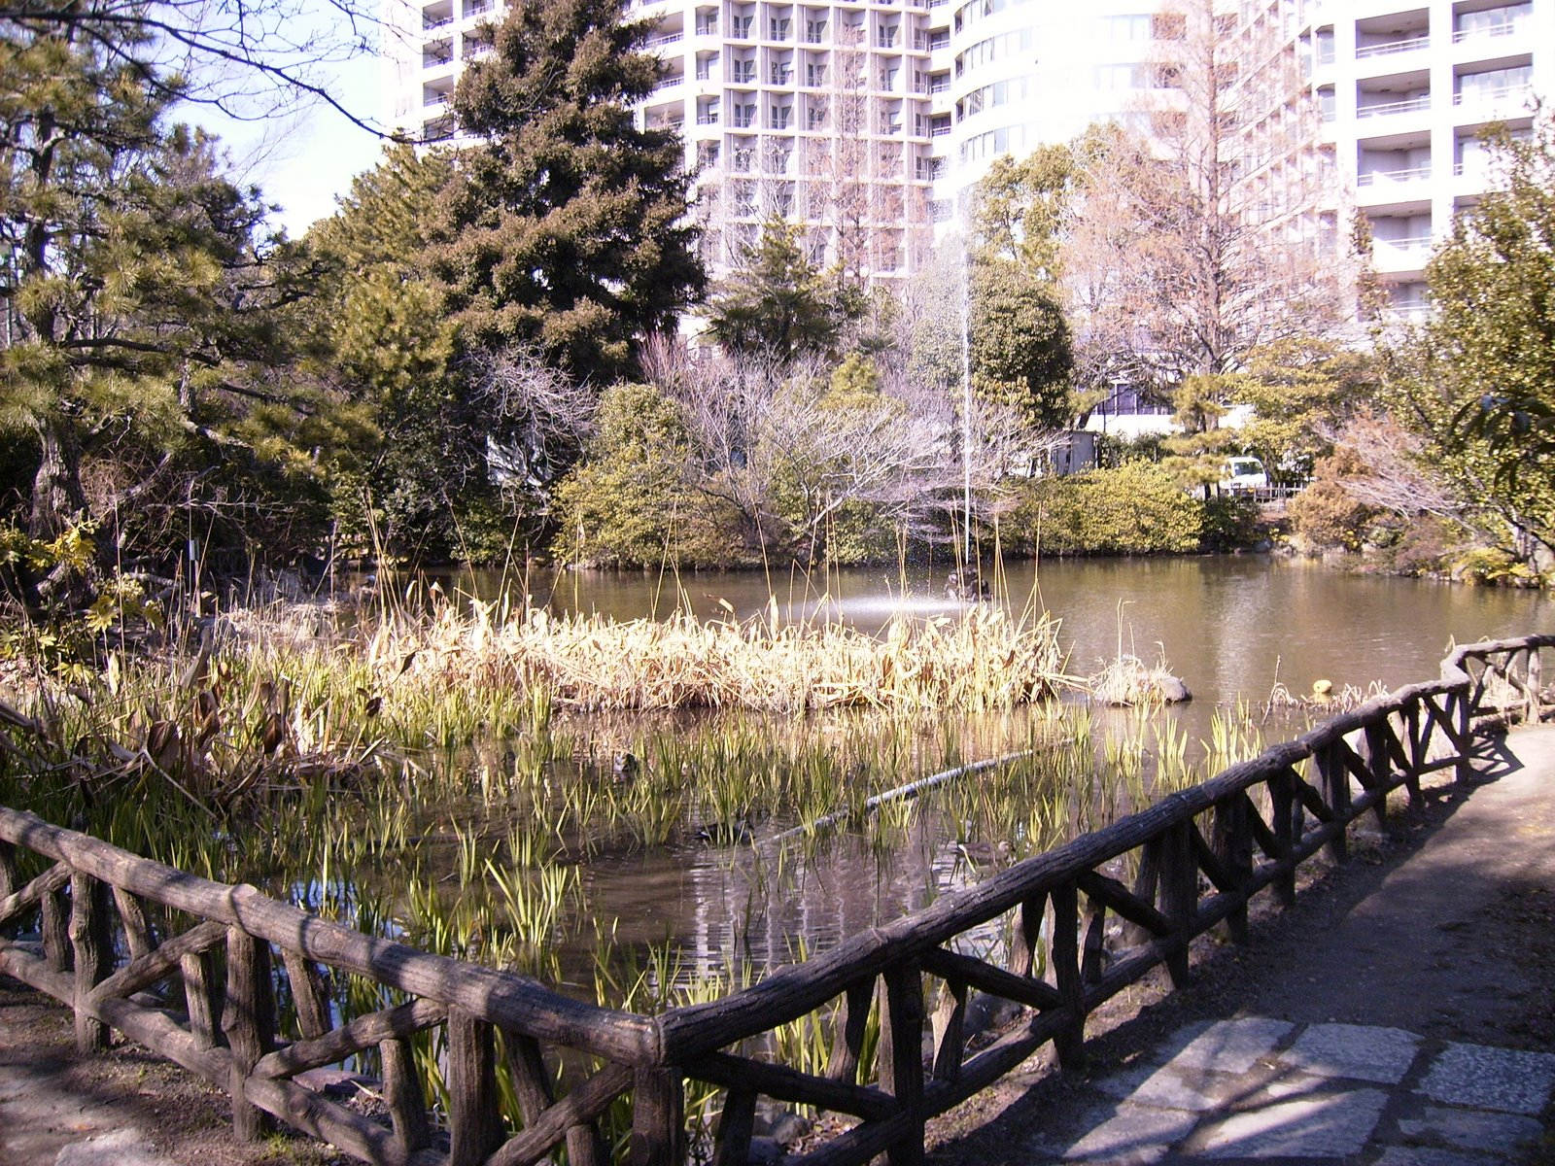
Notes:
Tsuruma Park

Slide 45
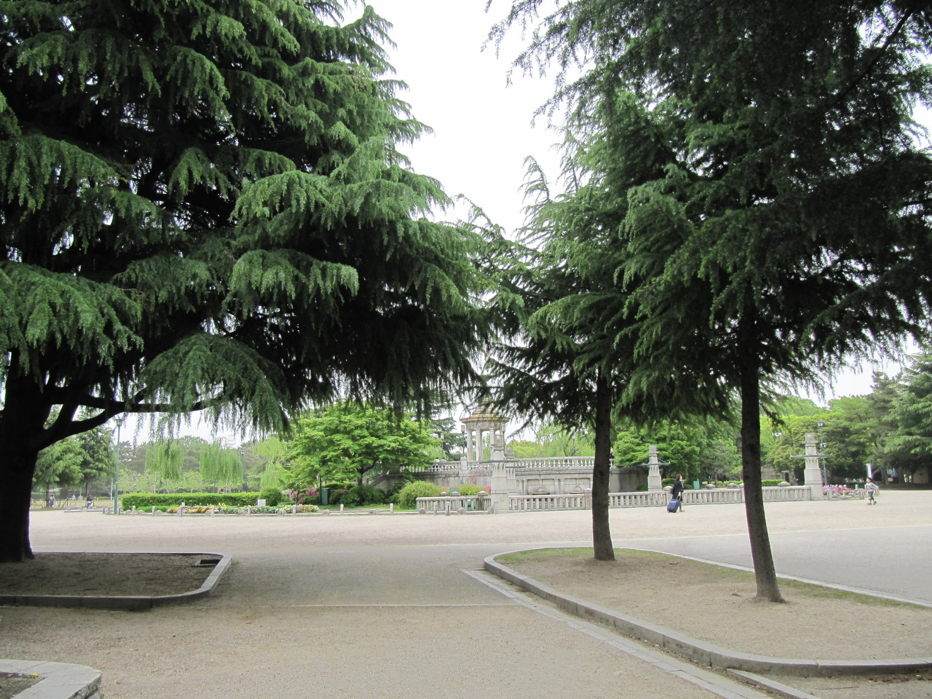
Notes:
Tsuruma Park

Slide 46
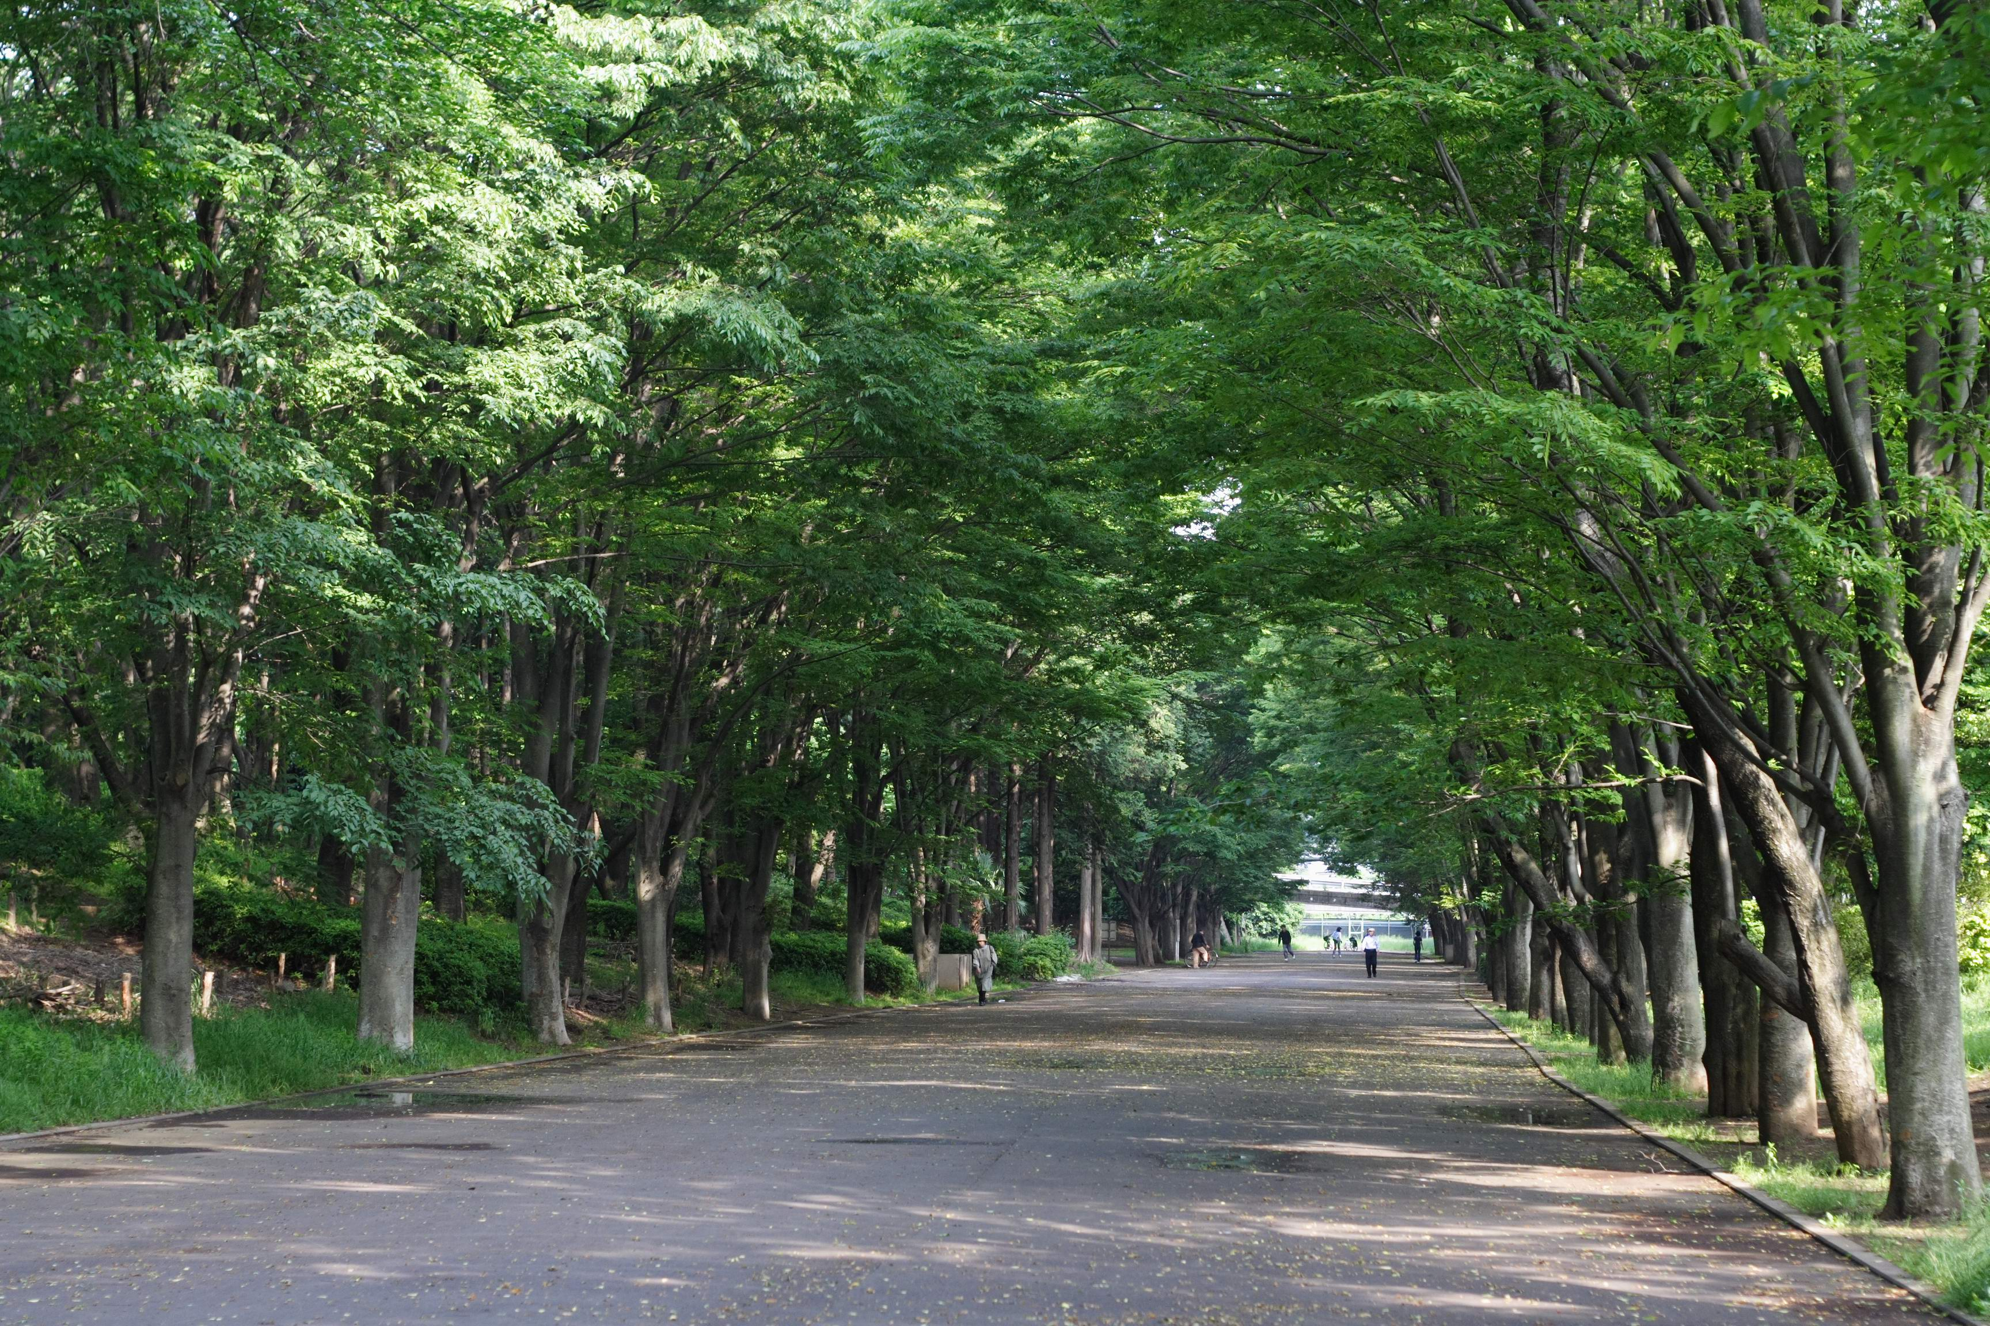
Notes:
Tsuruma Park

Slide 47
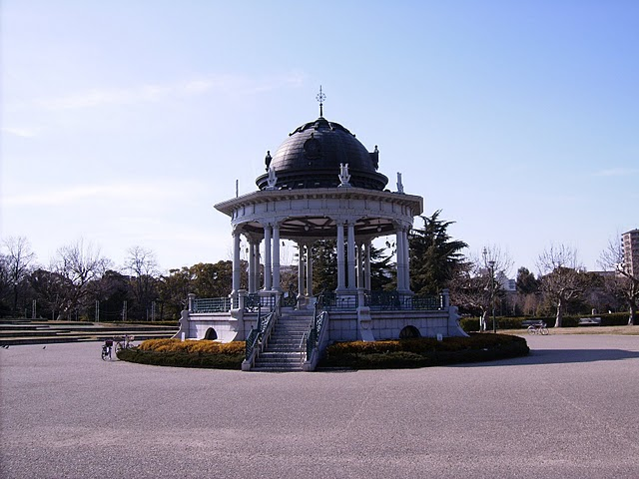
Notes:
Tsuruma Park

Slide 48
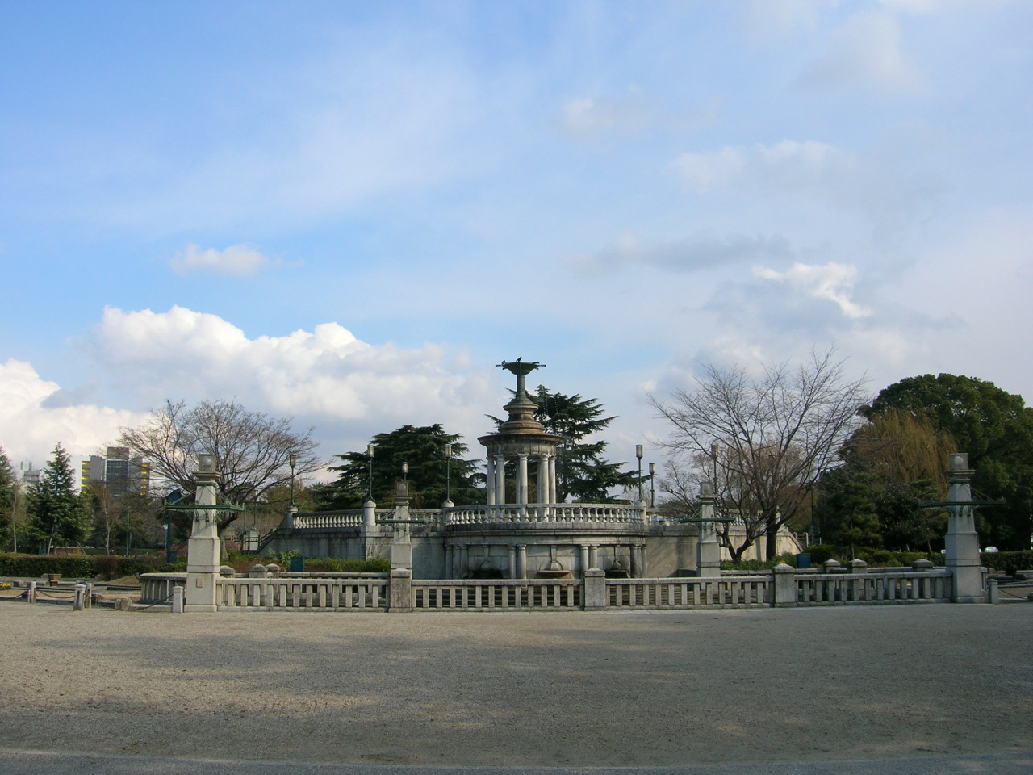
Notes:
Tsuruma Park

Slide 49
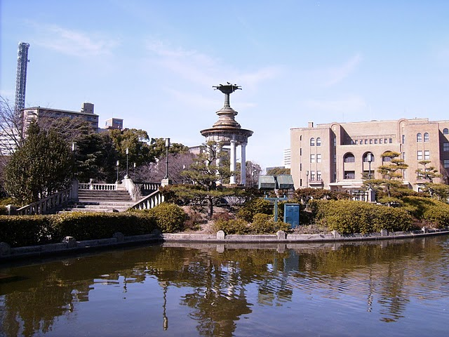
Notes:
Tsuruma Pàrk

Slide 50
BUDDHA PARK.-VIENTIANE-LAOS
Como en Tailandia el arte mas tradicional de la cultura de Laos ha sido el religioso.
El parque de Buddha esta cerca de Vientiane construido por un sacerdote desde 1958 hasta hoy en día.
Las esculturas representan casi todos los modelos budistas e hindúes.

Slide 51
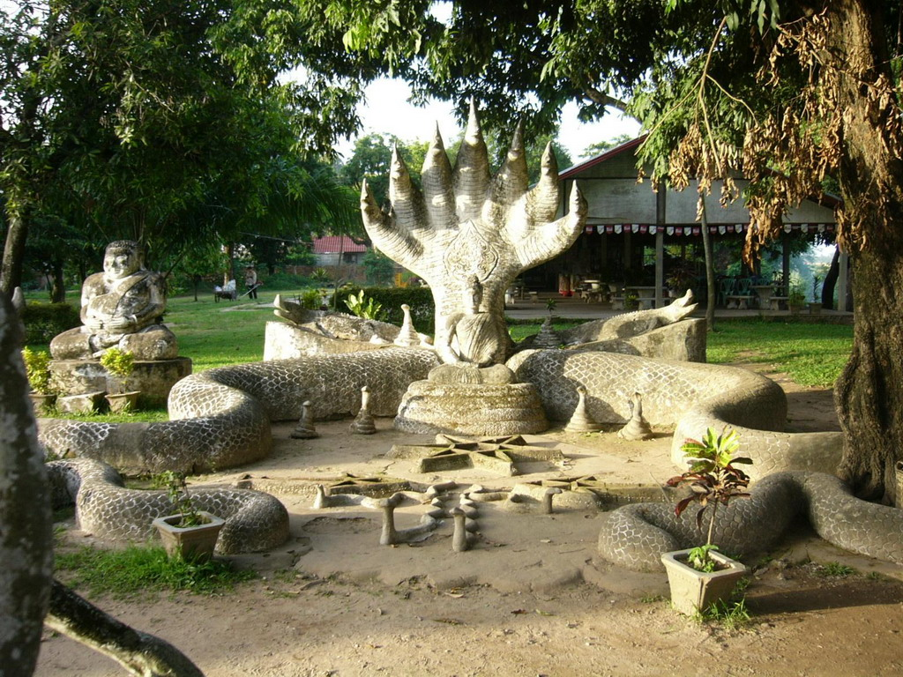
Notes:
Buddha Park.-Laos

Slide 52
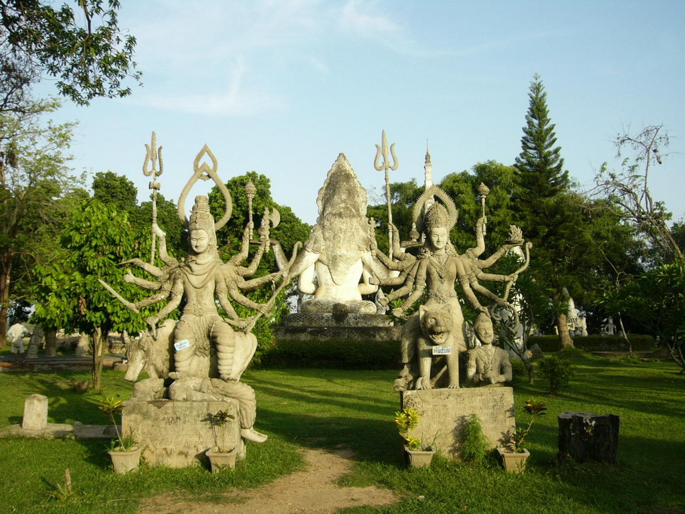
Notes:
Buddha Park

Slide 53
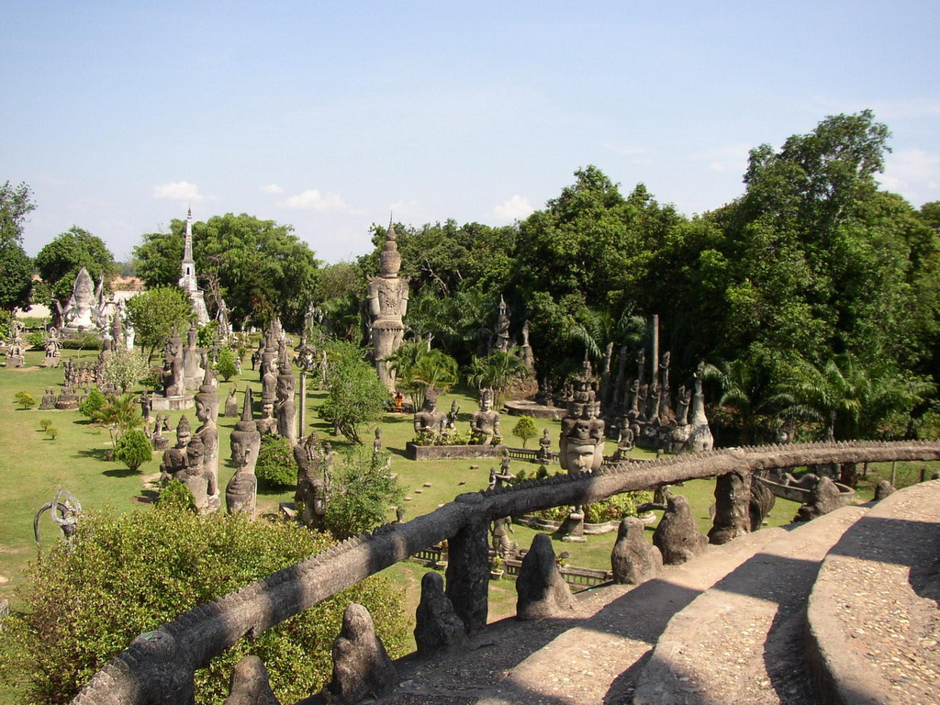
Notes:
Buddha Park

Slide 54
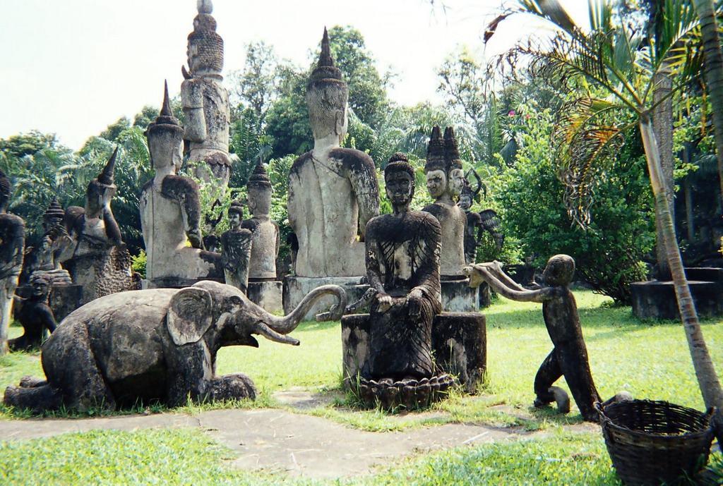
Notes:
Buddha Park

Slide 55
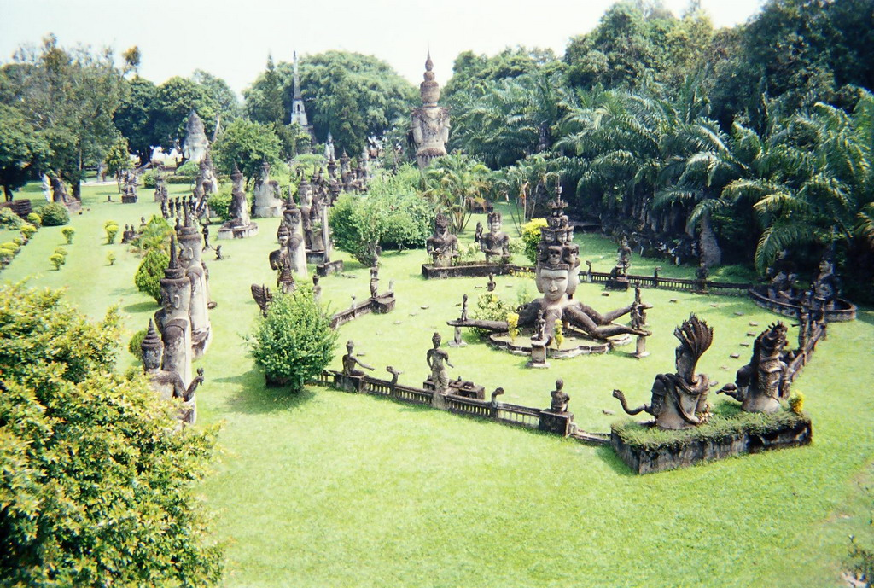
Notes:
Buddha Park

Slide 56
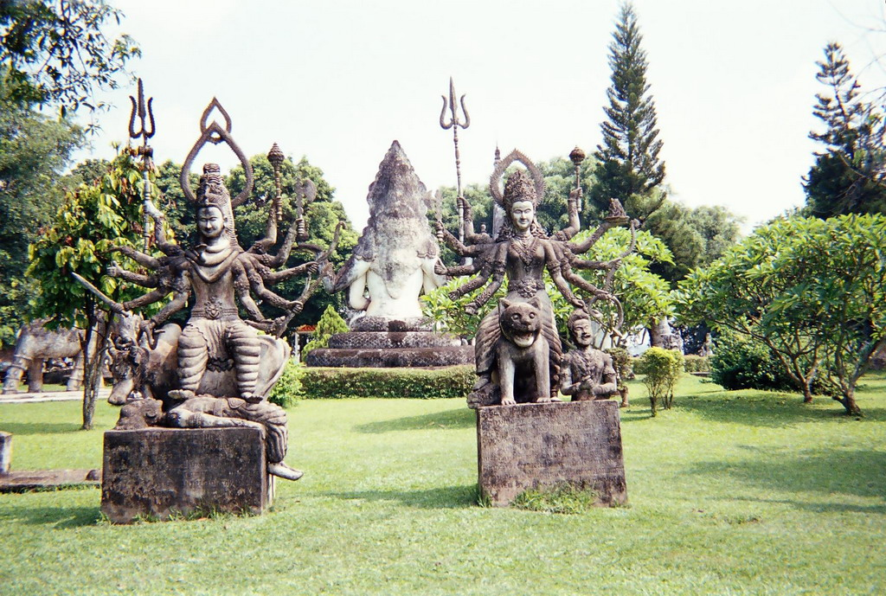
Notes:
Buddha Park

Slide 57
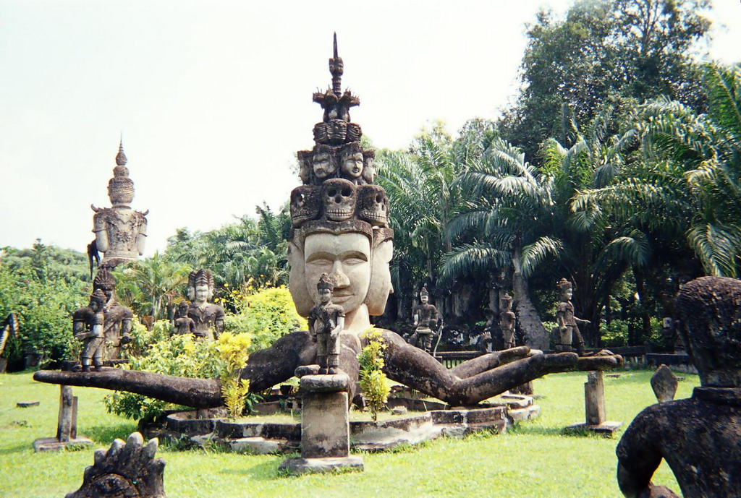
Notes:
Buddha Park

Slide 58
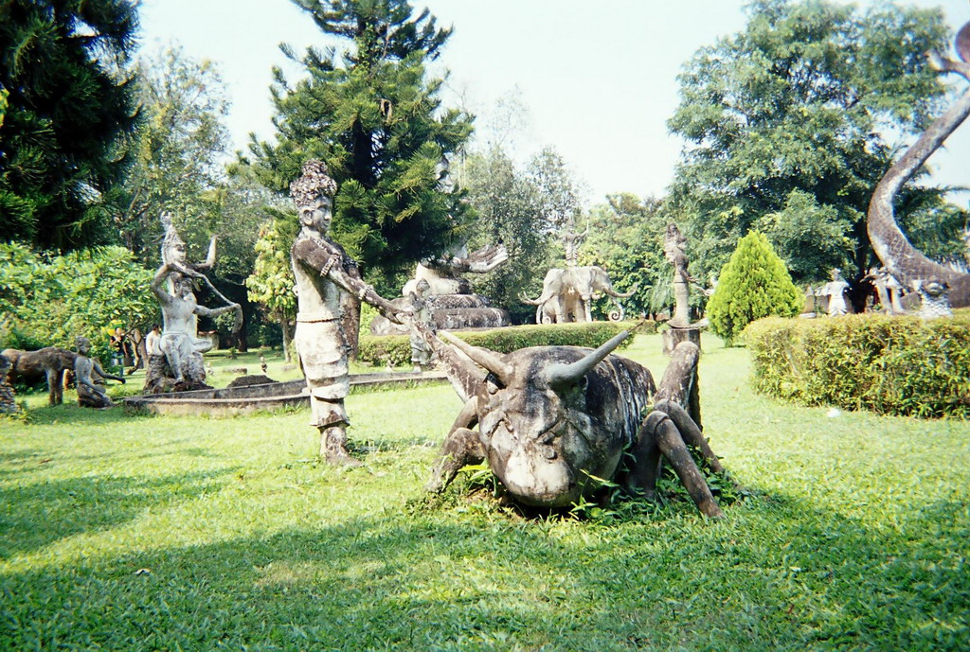
Notes:
Buddha Park

Slide 59
Islas Feroe
Las Islas Feroe son un grupo de islas en el Atlántico Norte, entre Escocia e Islandia.
El clima es oceánico, marcado por la influencia templada de la Corriente del Golfo, lo que lo hace muy suave si se considera la latitud.
La amplitud térmica es pues muy reducida, con veranos suaves e inviernos fríos.
Con respecto a las precipitaciones, se aproximan a los 1.400 mm al año, con un mínimo relativo en primavera-verano.
El cielo está en general nublado, con presencia habitual de niebla, en ocasiones muy densa.
El fuerte viento es también frecuente.

Slide 60


Slide 61

Notes:
Islas Feroe

Slide 62

Notes:
Islas Feroe

Slide 63

Notes:
Islas Feroe

Slide 64

Notes:
Islas Feroe

Slide 65

Notes:
Ficus repens

Slide 66
Foster Botanical Gardens
El Jardín Botánico, de 5,5 hectáreas, es uno de los tres jardines botánicos situados en 50 Boulevard North Vineyard, Honolulu, Hawaii , EE.UU. (cerca de Chinatown , en la intersección de la avenida y el bulevar Nu'uanu Viña).
Foster es el único que está en una zona muy urbana con centros comerciales, escuelas, y los dos lugares de culto budistas y Metodista cerca.
El jardín es el jardín botánico más antiguo de Hawai, y figura en el Registro Nacional de Lugares Históricos .

Slide 67
Hoy el jardín se compone de la terraza superior (la parte más antigua del jardín); Terrazas Medio ( palmas , aráceas , heliconias , jengibre ); Jardín Económico ( hierbas , especias , colorantes , venenosas ), Glen Prehistoria (plantas primitivas plantadas en 1965) ; Lyon Orchid Garden, y la pantalla Orchid híbrido.
También contiene una serie de árboles excepcionales, incluyendo una figura sagrada que esta bajo un descendiente clon del árbol Bodhi en el que Buda se sentó para meditar.
En total, contiene 25 de los cerca de 100 árboles excepcionales de Oahu clasificados .

Slide 68

Notes:
Foster Botanical Garden

Slide 69


Notes:
Foster Botanical Garden.-Corypha umbraculifera

Slide 70

Notes:
Foster Botanical Garden

Slide 71


Notes:
Chinese Banyan y Couroupita .-Ballon Tree

Slide 72

Notes:
Foster Botanical Garden.-Lower Terrace

Slide 73

Notes:
Foster Botanic Garden

Slide 74

Notes:
Foster Botanical Garden.-Honolulu

Slide 75

Notes:
Foster Botanical Garden

Slide 76

Notes:
Foster Botanical Garden

Slide 77

Notes:
Foster Botanical Garden

Slide 78

Notes:
Foster Botanical Gardens

Slide 79

Notes:
Foster Botanical Garden

Slide 80
Honolulu Airport Gardens
El aeropuerto Internacional de Honolulu ofrece a los viajeros un agradable descanso de sus viajes en varios sitios de su jardín.
El Jardín Chino, el de Hawai y el Japónes fueron diseñados por Richard C. Tongg, FASLA, en 1962, cuando Aeropuerto Internacional de Honolulu fue construido en este sitio.
Los jardines rodean el vestíbulo principal de la terminal Concourse.
Los jardines culturales mostrar la influencia de la herencia hawaiana, china y japonesa sobre la "vida en la isla" en el Estado de Hawaii.

Slide 81
Caminos, puentes y trampolines conectan los tres jardines.
Cursos de agua fluyen entre estos estanques y lagos para simbolizar la mezcla de las culturas en Hawaii.
Esculturas de varios artistas también se puede encontrar en los jardines.

Slide 82

Notes:
Honolulu Airport Japanese Garden

Slide 83

Notes:
Honolulu Airport Japanes eGardens

Slide 84

Notes:
Honolulu Airport Japanese Gardens

Slide 85

Notes:
Honolulu Airport Japanese Garden

Slide 86

Notes:
Honolulu Airport Japanese Garden

Slide 87

Notes:
Honolulu Airport

Slide 88

Notes:
Honolulu Airport

Slide 89

Notes:
Honolulu Airport

Slide 90
Peradeniya Botanical Gardens
Real Jardín Botánico, Peradeniya se encuentra en las proximidades de la ciudad de Kandy , en la provincia central de Sri Lanka .
Es famoso por su colección de orquídeas .
Incluye más de 300 variedades de orquídeas, especies, plantas medicinales y palmeras.
Que se le atribuye es el Herbario Nacional .
El área total del jardín botánico es de (0,59 km ^{2),} a 460 metros sobre el nivel del mar, y con una caída de la lluvia anual de 200 días.
Es administrado por la División de Nacional de Jardines Botánicos del Departamento de Agricultura.

Slide 91

Notes:
Peradeniya

Slide 92

Notes:
Peradeniya Botanical Garden.-Sri Lanka

Slide 93

Notes:
Peradeniya

Slide 94

Notes:
Peradeniya

Slide 95

Notes:
Peradeniya

Slide 96

Notes:
Peradeniya.-Ficus

Slide 97

Notes:
Peradeniya

Slide 98

Notes:
Peradeniya

Slide 99

Notes:
Peradeniya

Slide 100

Notes:
Peradeniya

Slide 101

Notes:
Peradeniya GardenBotanic

Slide 102

Notes:
Peradeniya

Slide 103

Notes:
Peradeniya.-Plantadas en 1930

Slide 104

Notes:
Peradecniya

Slide 105
Notes:
Perade niya

Slide 106

Notes:
Peradeniya

Slide 107

Notes:
Peradeniya

Slide 108

Notes:
Peradeniya

Slide 109

Notes:
Peradeniya

Slide 110

Notes:
Peradeniya

Slide 111

Notes:
Peradeniya

Slide 112

Notes:
Peradeniya

Slide 113

Notes:
Peradeniya

Slide 114
Notes:
Peradeniya

Slide 115

Notes:
Peradeniya

Slide 116

Notes:
Peradeniya

Slide 117
Notes:
Peradeniya

Slide 118

Notes:
Peradeniya

Slide 119

Notes:
Peradeniya

Slide 120

Notes:
Peradeniya

Slide 121

Notes:
Peradeniya

Slide 122

Notes:
Peradeniya

Slide 123

Notes:
Peradeniya

Slide 124

Notes:
Peradeniya

Slide 125

Notes:
Peradeniya

Slide 126

Notes:
Peradeniya

Slide 127

Notes:
Peradeniya

Slide 128

Notes:
Peradeniya

Slide 129

Notes:
Peradeniya

Slide 130

Notes:
Peradeniya

Slide 131

Notes:
Peradeniya

Slide 132

Notes:
Peradeniya

Slide 133

Notes:
Peradeniya

Slide 134

Notes:
Peradeniya

Slide 135

Notes:
Peradeniya

Slide 136

Notes:
Peradeniya

Slide 137

Notes:
Peraderniya

